Slide 1
LET OP – auteursrechten van toepassing
De afbeeldingen en video’s in deze presentatie zijn auteursrechtelijk beschermd.
Het is niet toegestaan om ze te kopiëren, bewerken of voor andere doeleinden te gebruiken tenzij je vooraf schriftelijke toestemming van de NRR hebt.
De presentatie is niet beveiligd, zodat cursuscentra hun eigen logo of lokale relevante informatie (zoals een intern alarmnummer) kunnen toevoegen.

Slide 2

Opfriscursus reanimatie BLS en PBLS
Volgens de richtlijnen 2025
Versie: april 2026

Slide 3
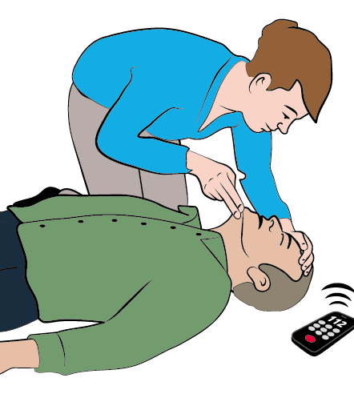
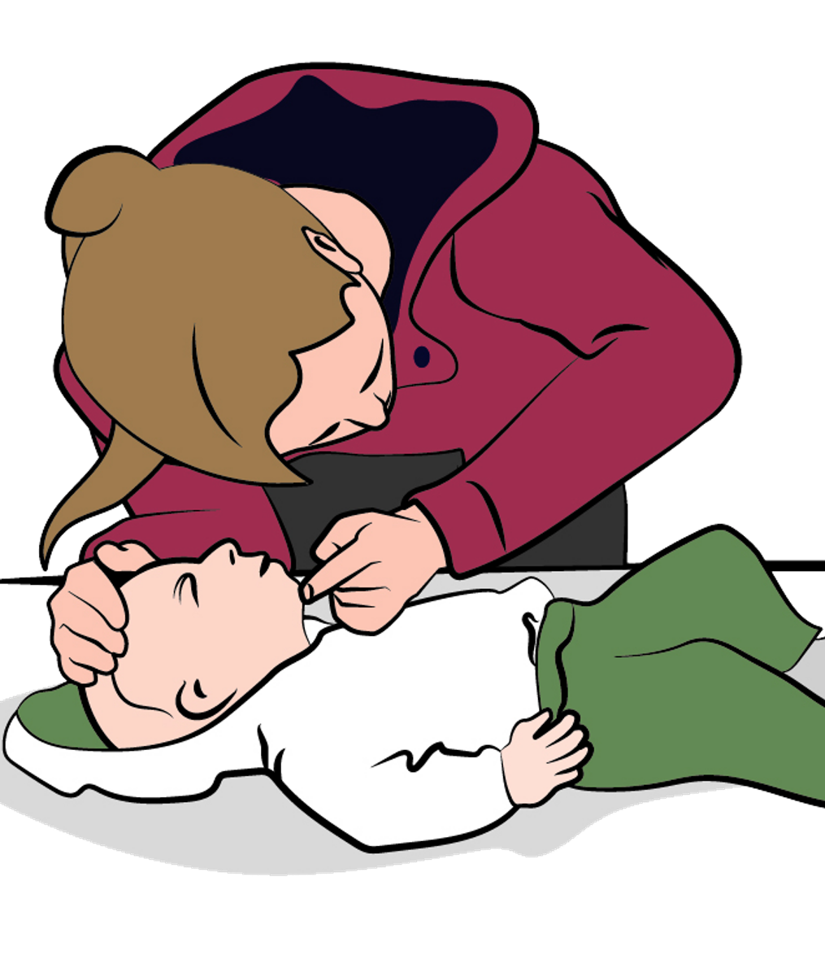
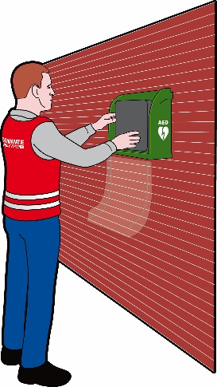
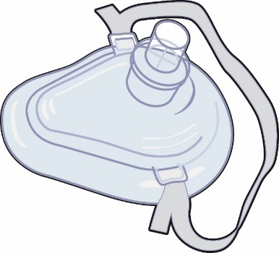
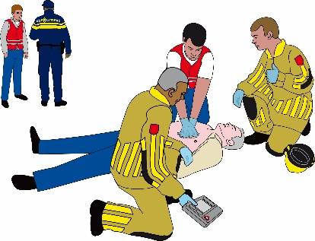
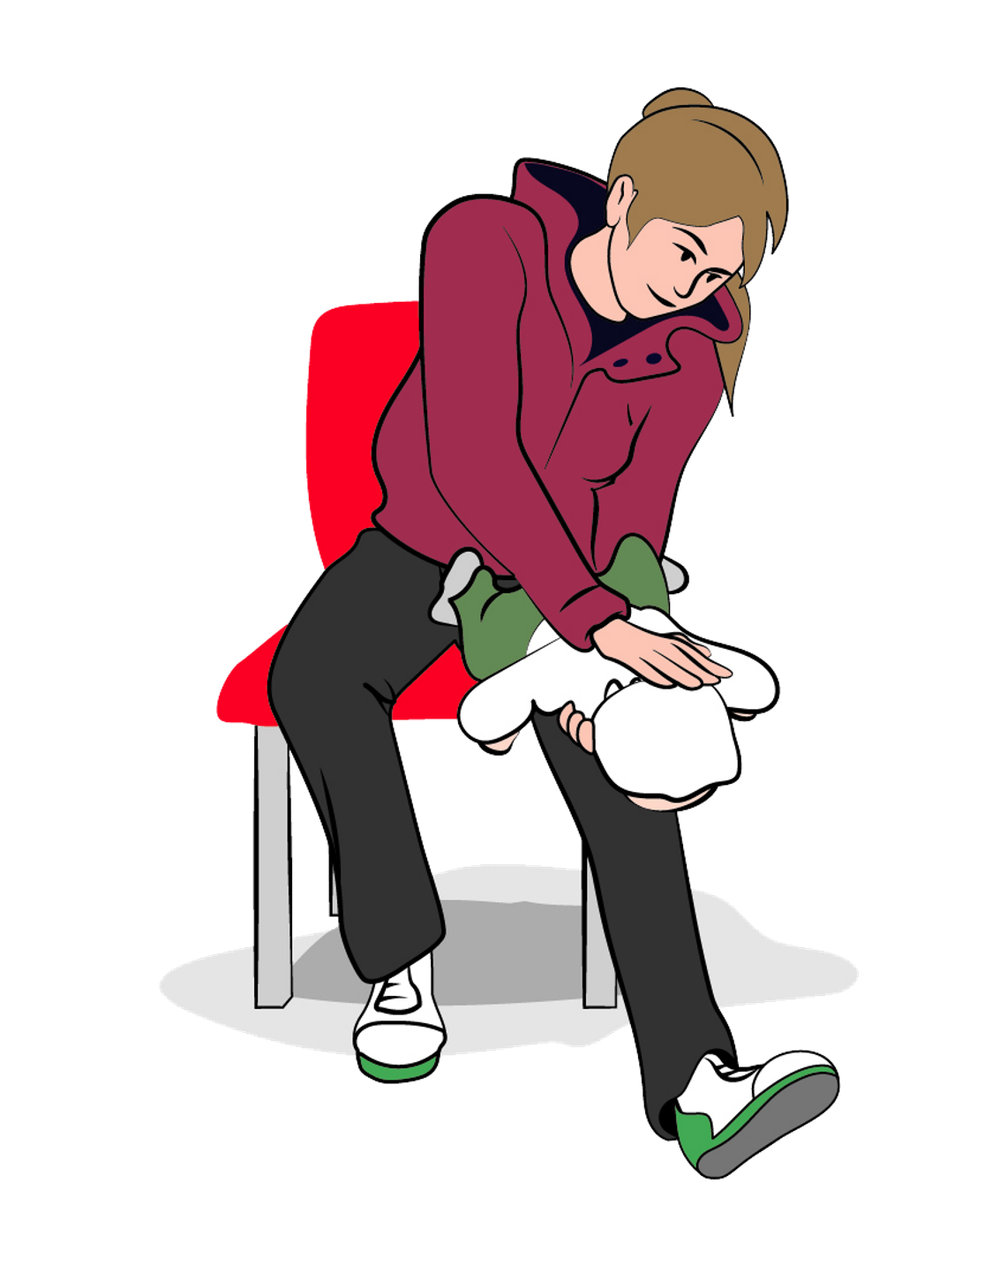
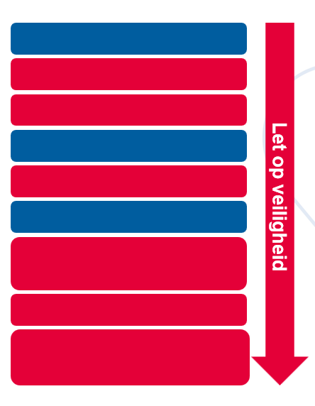
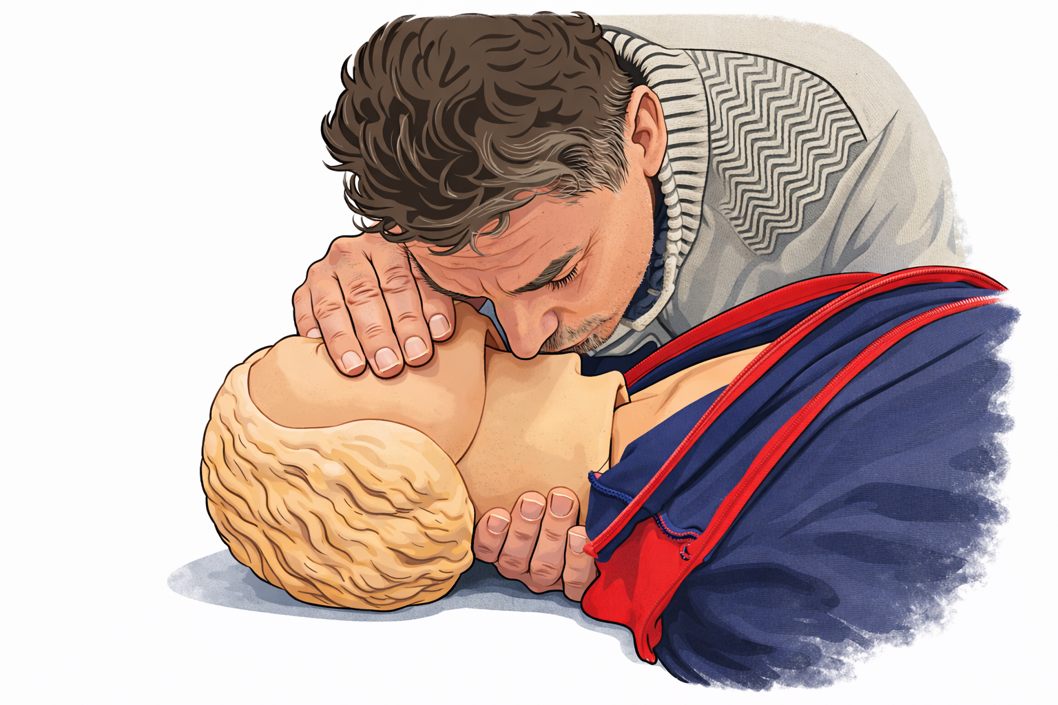
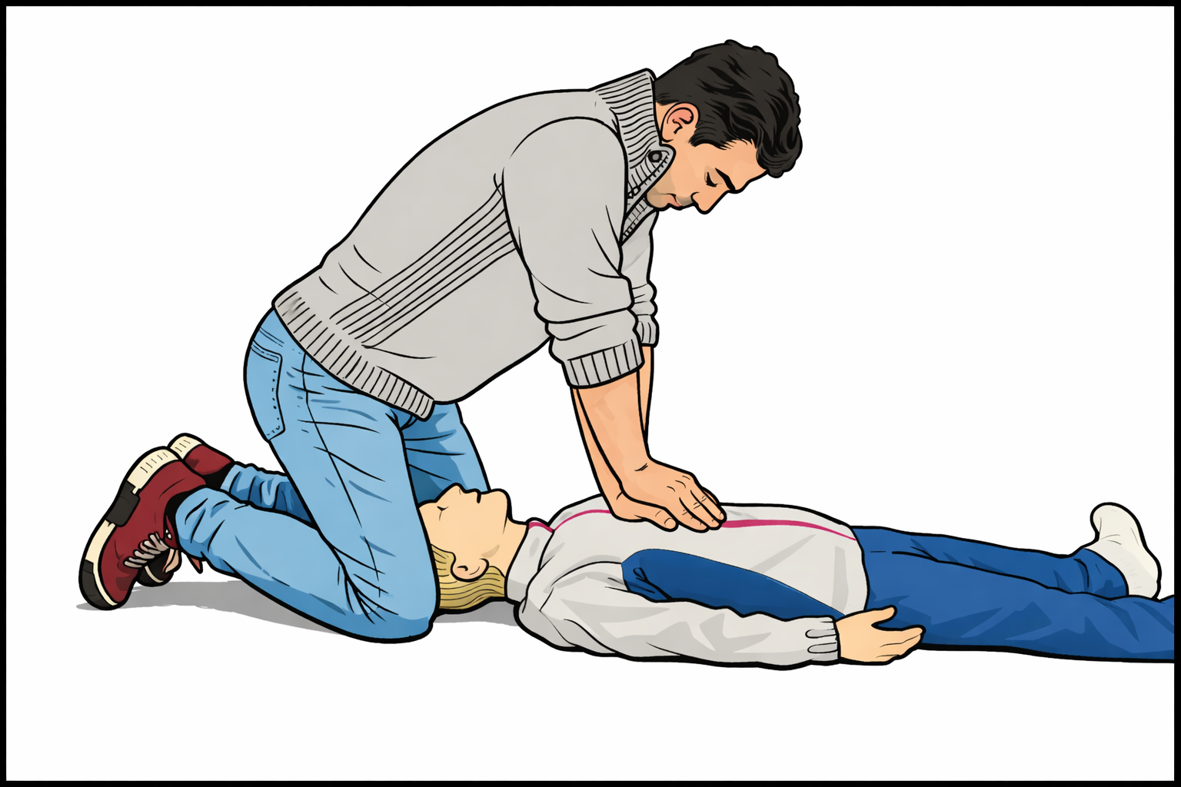
Snelkoppelingen naar modules
Opfrissen BLS
Opfrissen PBLS
First responders
Beademen met hulpmiddelen
Niet-technische vaardigheden
Verslikking kind
Afwijkend
algoritme
Beademen via tracheostoma
Reanimatie in smalle ruimtes

Slide 4
Opfrissen vaardigheden BLS

Slide 5
Belangrijkste wijzigingen 2025
Extra aandacht voor vroegtijdige herkenning en alarmeren
Streef naar maximaal 5 seconden onderbreking van de borstcompressies
AED binnen 1 minuut beschikbaar
AED-elektroden op juiste positie is cruciaal
Geen zijligging bij herstel van circulatie maar de ademhaling blijven controleren. Indien nodig met behulp van de hoofdkantel-kinliftmethode
Begeleiding van de hulpverlener tijdens en na een reanimatie

Slide 6

Preventie van circulatiestilstand
Veel slachtoffers hebben voortekenen
Reanimaties hebben vaak een acuut hartprobleem als oorzaak
Bij signalen of bij twijfel: direct 112 te bellen
Notes:
De beste reanimatie is die je voorkomt. Het gaat in deze dia dus vooral om dat mensen alert zijn op alarmsignalen. Zeker als deze optreden in combinatie met onwel voelen. Maar hou het kort en bondig, ga net uitweiden over ziektebeelden.
Let op waarschuwingssignalen bij onwel voelen:
Acuut drukkende pijn op de borst,
uitstralende pijn naar de armen, schouders, hals, kaak of maagstreek,
zweten,
misselijkheid en/of braken

Slide 7
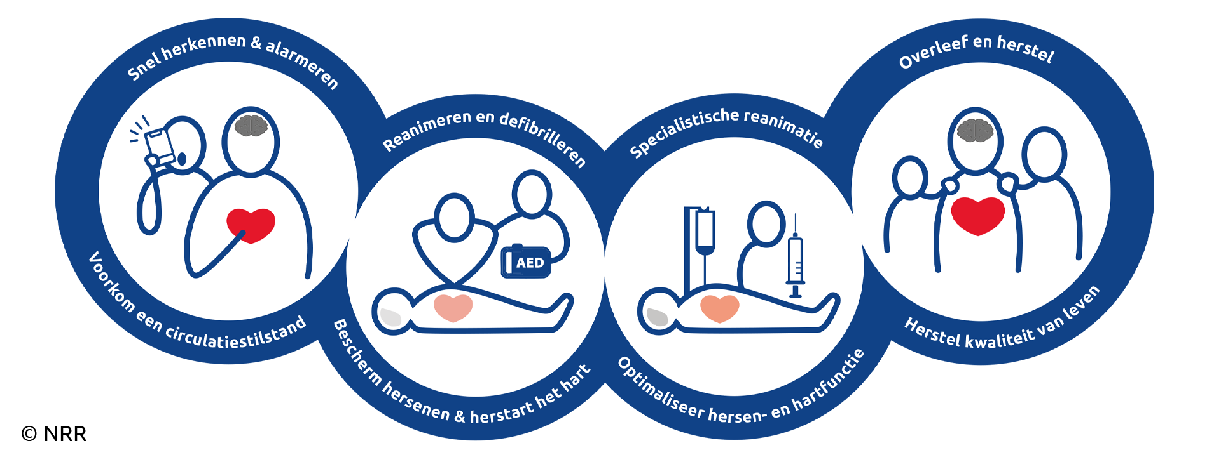
Keten van overleven
Notes:
De burger is essentieel voor het starten van de keten van overleven. Snel herkennen van een (dreigende) circulatiestoornis, snel alarmeren en snel starten met BLS zijn essentieel voor een goede uitkomst.

Slide 8
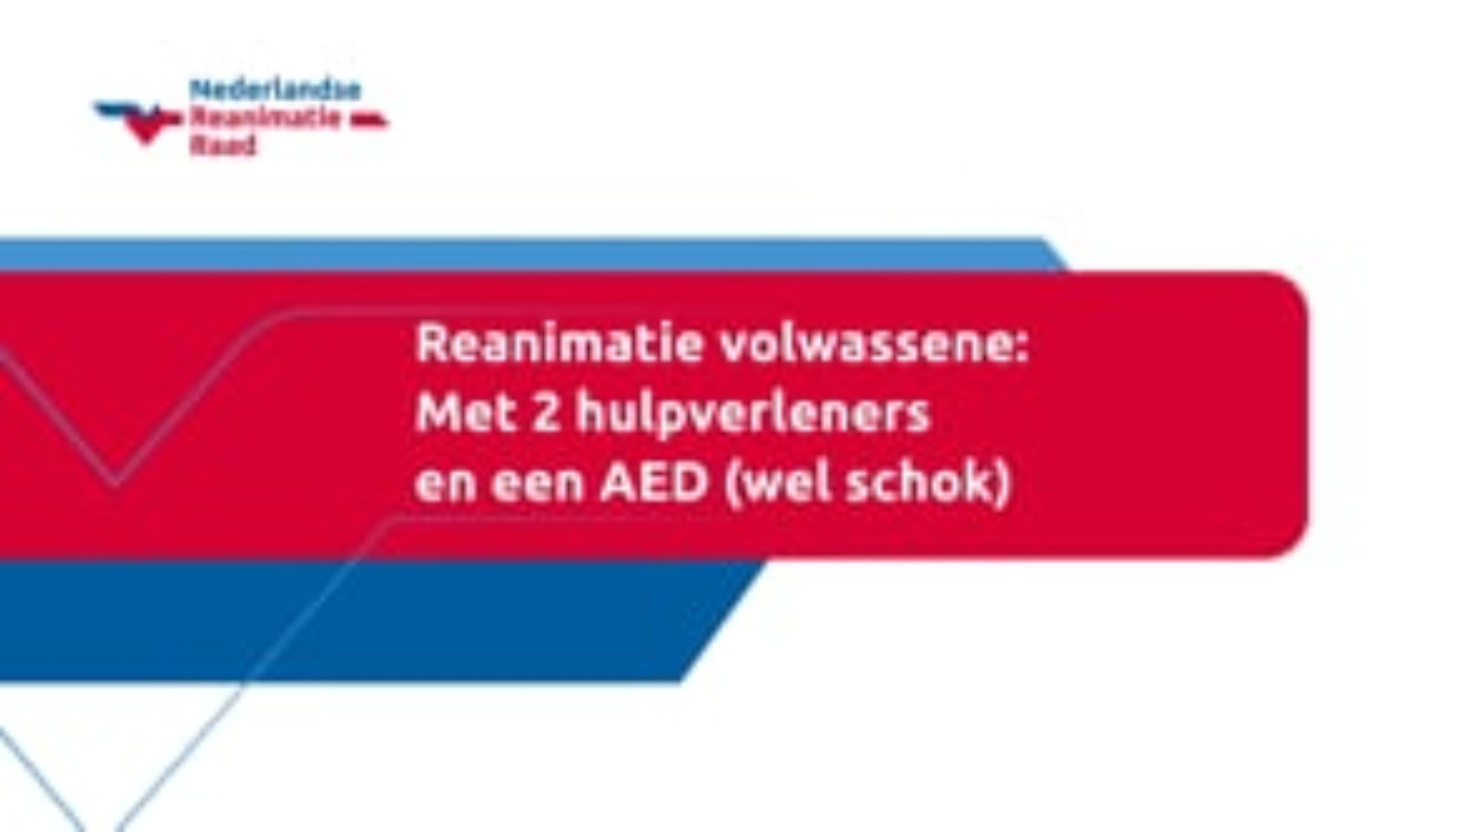
Opfrissen vaardigheden BLS

Slide 9
Slachtoffer reageert niet
Let op veiligheid
(laat) 112 bellen + AED
Open luchtweg
Ademhaling niet normaal
30 borstcompressies
2 beademingen
Ga door 30:2
Activeer AED,
zodra deze er is
Notes:
Laat na het filmpje deze dia zien en leg uit dat dit de volgorde die je de cursisten vandaag gaat aanleren.
Leg uit dat de belangrijkste veranderingen van het BLS-algoritme t.o.v. de richtlijn 2021 is:
Extra aandacht voor vroegtijdige herkenning van een circulatiestilstand en alarmeren.
Streef naar maximaal vijf seconden onderbreken van de borstcompressies.
Directe beschikbaarheid van de AED is veranderd naar “binnen één minuut beschikbaar”.
Geen zijligging meer toepassen, maar rugligging met hoofdkantel-kinliftmethode bij bewusteloosheid waarbij duidelijk een normale ademhaling aanwezig is. Bij neiging tot braken snel op de zij draaien.

Slide 10
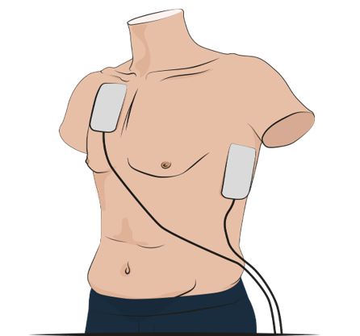
Slachtoffer reageert niet
Let op veiligheid
Oefenen vaardigheden
(Laat) 112 bellen + AED
Open luchtweg
Ademhaling niet normaal
30 borstcompressies
2 beademingen
Ga door 30:2
Activeer AED,
zodra deze er is

Slide 11
Snelkoppelingen naar modules
Opfrissen BLS
Opfrissen PBLS
First responders
Beademen met hulpmiddelen
Niet-technische vaardigheden
Verslikking kind
Afwijkend
algoritme
Beademen via tracheostoma
Reanimatie in smalle ruimtes

Slide 12
Opfrissen vaardigheden PBLS

Slide 13
Belangrijkste wijzigingen 2025
Direct alarmeren bij vaststellen bewusteloosheid
Plaats van handen: midden op de borstkas (onderste helft borstbeen)
Streef naar maximaal 5 seconden onderbreking van de borstcompressies
AED-elektroden voor alle leeftijden universeel
Plaats de AED-elektroden voor- achterwaarts bij een kind dat je gemakkelijk op de zij kan draaien
Geen zijligging bij herstel van circulatie maar de ademhaling blijven controleren. Indien nodig met behulp van de hoofdkantel-kinliftmethode
TDOT bij verslikking en reanimatie van kind jonger dan 1 jaar
Begeleiding van de hulpverlener tijdens en na een reanimatie

Slide 14
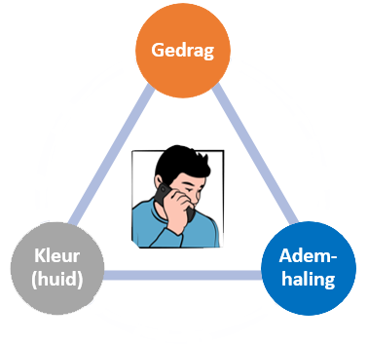
Preventie van circulatiestilstand
Handel direct (alarmeren) bij een kind met symptomen van ernstige ziekte
Notes:
Vroege herkenning van signalen is essentieel voor preventie én voor snelle, effectieve hulp.
Wat kun je doen?
Herken waarschuwingssignalen vroegtijdig. Let op benauwdheid, sufheid, blauwe verkleuring of verminderd bewustzijn.
Voor ouders en verzorgers: Basiskennis over het herkennen van een ernstig ziek kind helpt om tijdig hulp in te schakelen.
Voor professionals en mensen die beroepsmatig met kinderen werken: Leer eenvoudige triagemiddelen en eerste hulp toe te passen.
Handel direct. Bel 112 of volg de geldende interne alarmeringsprocedure als een kind symptomen van ernstige ziekte vertoont zoals in onderstaand eenvoudig triagemiddel:

Slide 15
Preventie van circulatiestilstand
Alarmeer bij tekenen van ernstige ziekte
(Gedrag, Ademhaling, Kleur):
Niet (volledig) bij bewustzijn
Stuiptrekkingen
Verward, onrustig of abnormaal reageren
Ledematen plotseling niet kunnen bewegen
Plotseling niet meer kunnen lopen
Hevige pijn
Niet meer kunnen praten
Notes:
Gedrag
Niet (volledig) bij bewustzijn
Stuiptrekkingen
Verward, onrustig of abnormaal reageren
Ledematen niet kunnen bewegen,
Plotseling niet meer kunnen lopen
Hevige pijn
Niet meer kunnen praten

Slide 16
Preventie van circulatiestilstand
Alarmeer bij tekenen van ernstige ziekte
(Gedrag, Ademhaling, Kleur):
Niet ademen
Afwijkend ademen (snel, moeite met ademen, langzaam, onregelmatig, intrekken tussen de ribben, neusvleugelen)
Abnormale ademgeluiden
Afwijkende houding innemen om beter te kunnen ademen
Notes:
Ademhaling
Niet ademen
Afwijkend ademen (snel, moeite met ademen, langzaam, onregelmatig, intrekken tussen de ribben, neusvleugelen)
Abnormale ademgeluiden
Afwijkende houding innemen om beter te kunnen ademen

Slide 17
Preventie van circulatiestilstand
Alarmeer bij tekenen van ernstige ziekte
(Gedrag, Ademhaling, Kleur van de huid):
Blauw, grauw, gemarmerd of abnormaal bleek
Notes:
Vroege herkenning van signalen is essentieel voor preventie én voor snelle, effectieve hulp.
Wat kun je doen?
Herken waarschuwingssignalen vroegtijdig. Let op benauwdheid, sufheid, blauwe verkleuring of verminderd bewustzijn.
Voor ouders en verzorgers: Basiskennis over het herkennen van een ernstig ziek kind helpt om tijdig hulp in te schakelen.
Voor professionals en mensen die beroepsmatig met kinderen werken: Leer eenvoudige triagemiddelen en eerste hulp toe te passen.
Handel direct. Bel 112 of volg de geldende interne alarmeringsprocedure als een kind symptomen van ernstige ziekte vertoont zoals in onderstaand eenvoudig triagemiddel:
Bij meerdere symptomen of bij twijfel over gedrag, ademhaling en/of kleur: bel 112.
Stop een bloeding direct. Zelfs een ogenschijnlijk kleine uitwendige bloeding kan bij een kind levensbedreigend zijn. Geef (indien mogelijk) directe druk op de wond.
Verplaats het kind alleen als dat nodig is om het in veiligheid te brengen.
Vertrouw op je gevoel. Heb je een niet-pluis gevoel bij een kind? Twijfel dan niet en neem contact op met de huisarts.

Slide 18
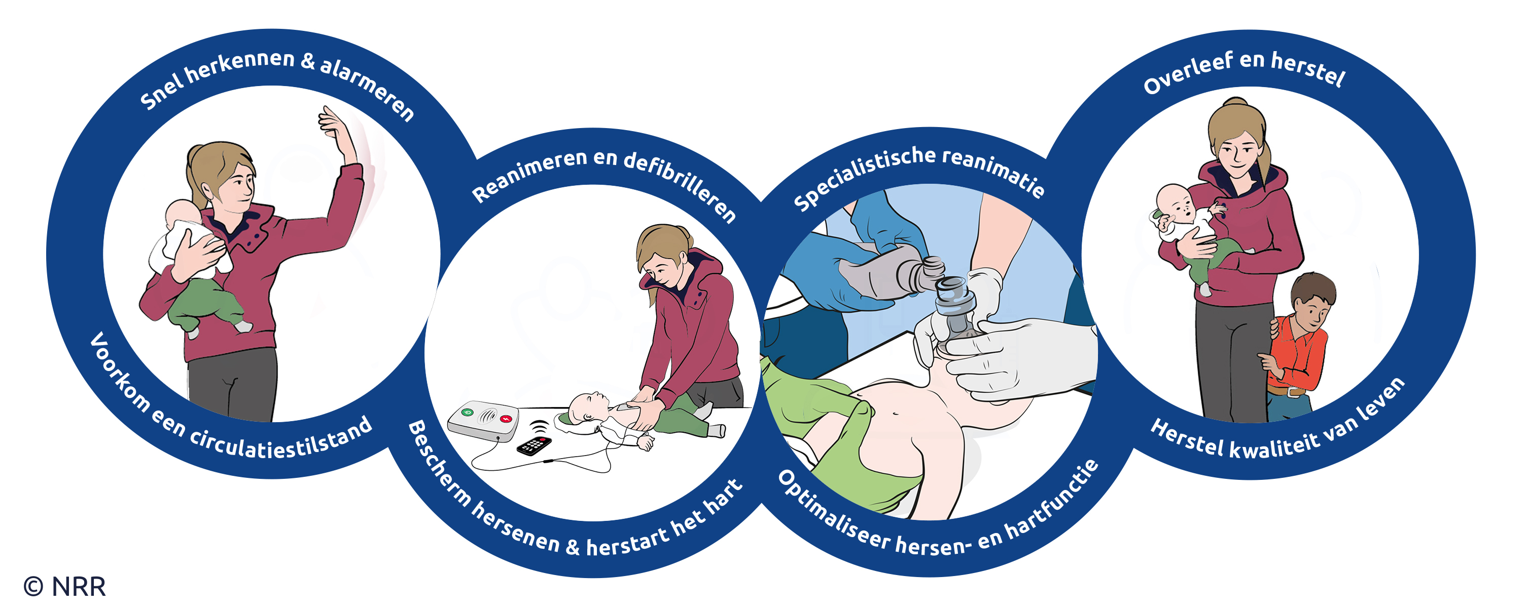
Keten van overleven
Notes:
Elke hulpverlener/omstander/zorgverlener is essentieel voor het starten van de keten van overleven. Snel herkennen van een (dreigende) circulatiestoornis, snel alarmeren en snel starten met BLS zijn essentieel voor een goede uitkomst.

Slide 19
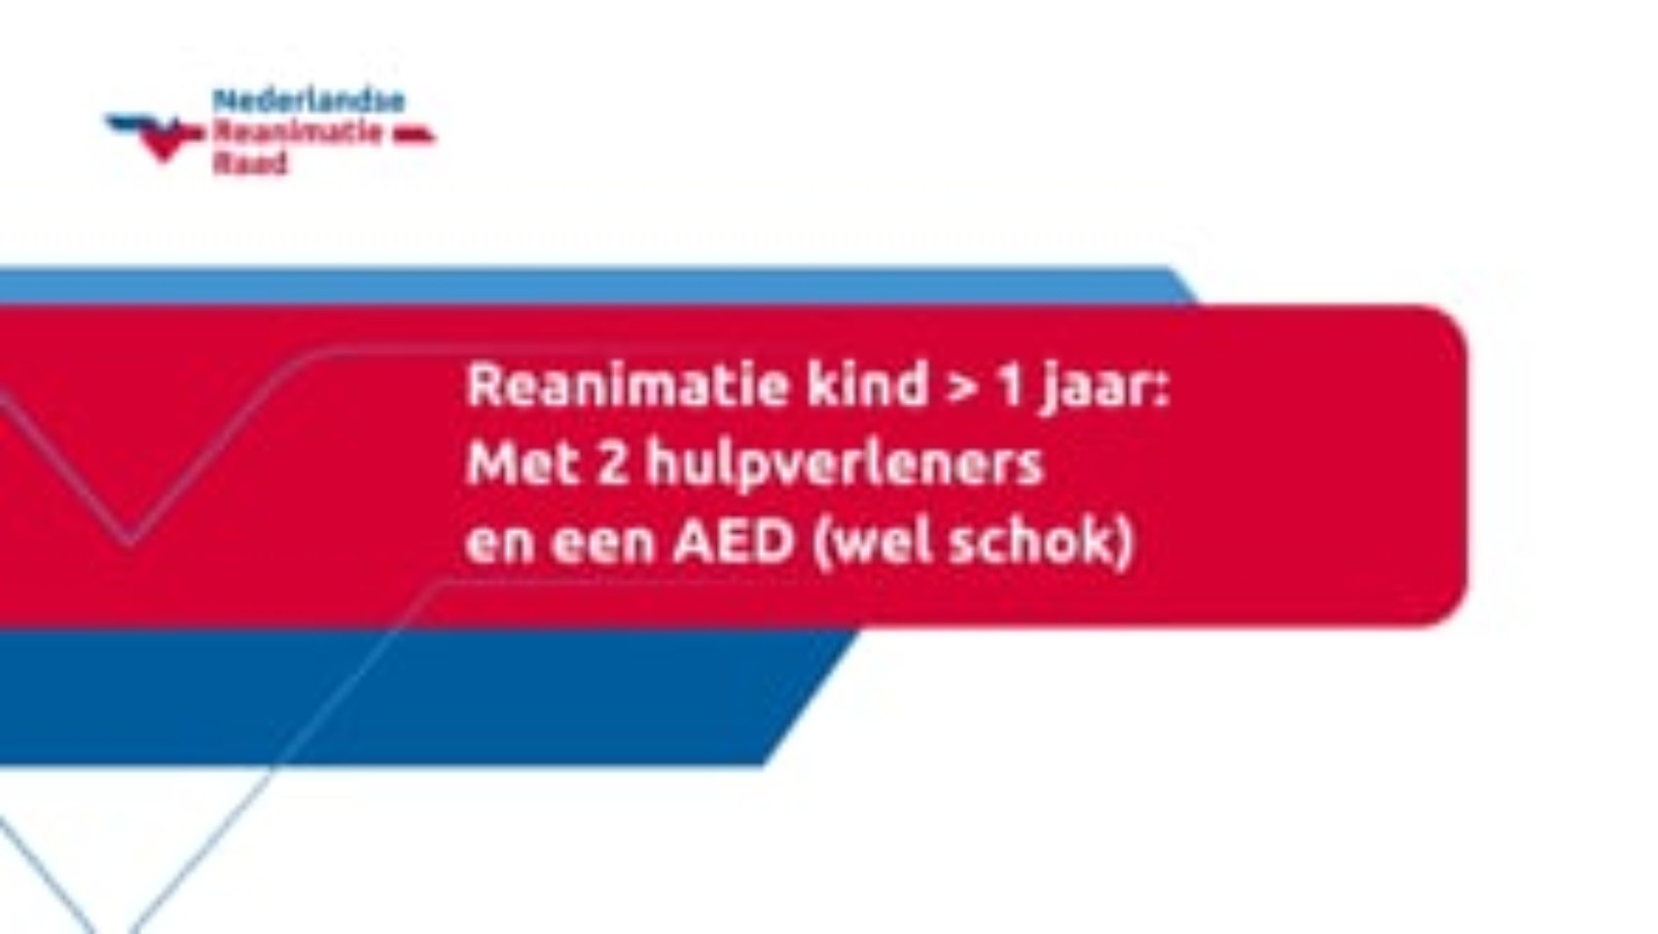
Reanimatie kind >1 jaar

Slide 20
Kind reageert niet
(laat) 112 bellen + AED
Open luchtweg
Ademhaling niet normaal
Geef 5 beademingen
Let op veiligheid
Als het kind niet reageert
15 borstcompressies
2 beademingen
Ga door 15:2
Activeer AED,
zodra deze er is

Slide 21
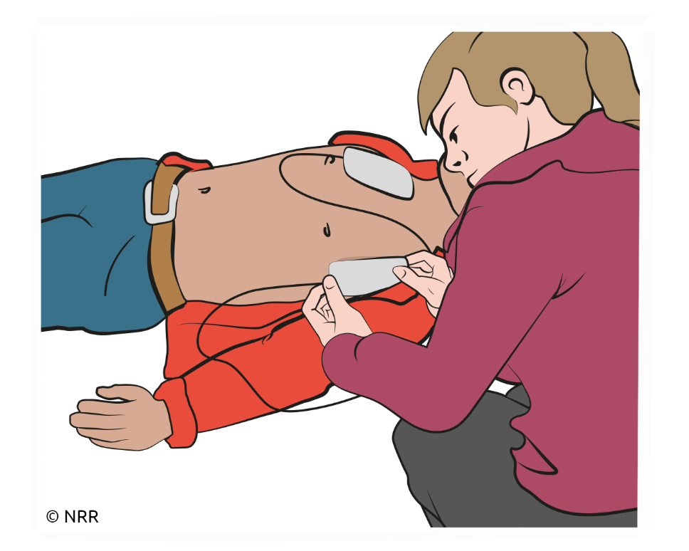
Kind reageert niet
Let op veiligheid
Oefenen vaardigheden
(Laat) 112 bellen + AED
Open luchtweg
Ademhaling niet normaal
Geef 5 beademingen
Als het kind niet reageert
15 borstcompressies
2 beademingen
Ga door 15:2
Activeer AED,
zodra deze er is

Slide 22

Reanimatie kind < 1 jaar

Slide 23
Kind reageert niet
(laat) 112 bellen + AED
Open luchtweg
Ademhaling niet normaal
Geef 5 beademingen
Let op veiligheid
Als het kind niet reageert
15 borstcompressies
2 beademingen
Ga door 15:2
Activeer AED,
zodra deze er is

Slide 24
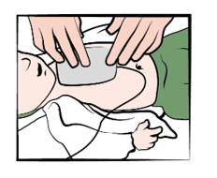
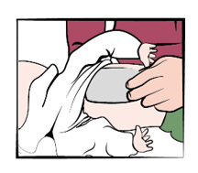
Kind reageert niet
Let op veiligheid
Oefenen vaardigheden
(Laat) 112 bellen + AED
Open luchtweg
Ademhaling niet normaal
Geef 5 beademingen
Als het kind niet reageert
15 borstcompressies
2 beademingen
Ga door 15:2
Activeer AED,
zodra deze er is

Slide 25
Snelkoppelingen naar modules
Opfrissen BLS
Opfrissen PBLS
First responders
Beademen met hulpmiddelen
Niet-technische vaardigheden
Verslikking kind
Afwijkend
algoritme
Beademen via tracheostoma
Reanimatie in smalle ruimtes

Slide 26
First responders
Aanmelden kan vanaf 18 jaar.

Slide 27
Leerdoelen
Aan het einde van deze module kun je:
uitleggen op welke manieren je een oproep van HartslagNu kunt ontvangen en daarop kunt reageren
tijdens een scenario tonen
  hoe te handelen bij aankomst bij het slachtoffer
  hoe te handelen als er meerdere first responders zijn
  hoe te reanimeren als het slachtoffer een kind is

Slide 28
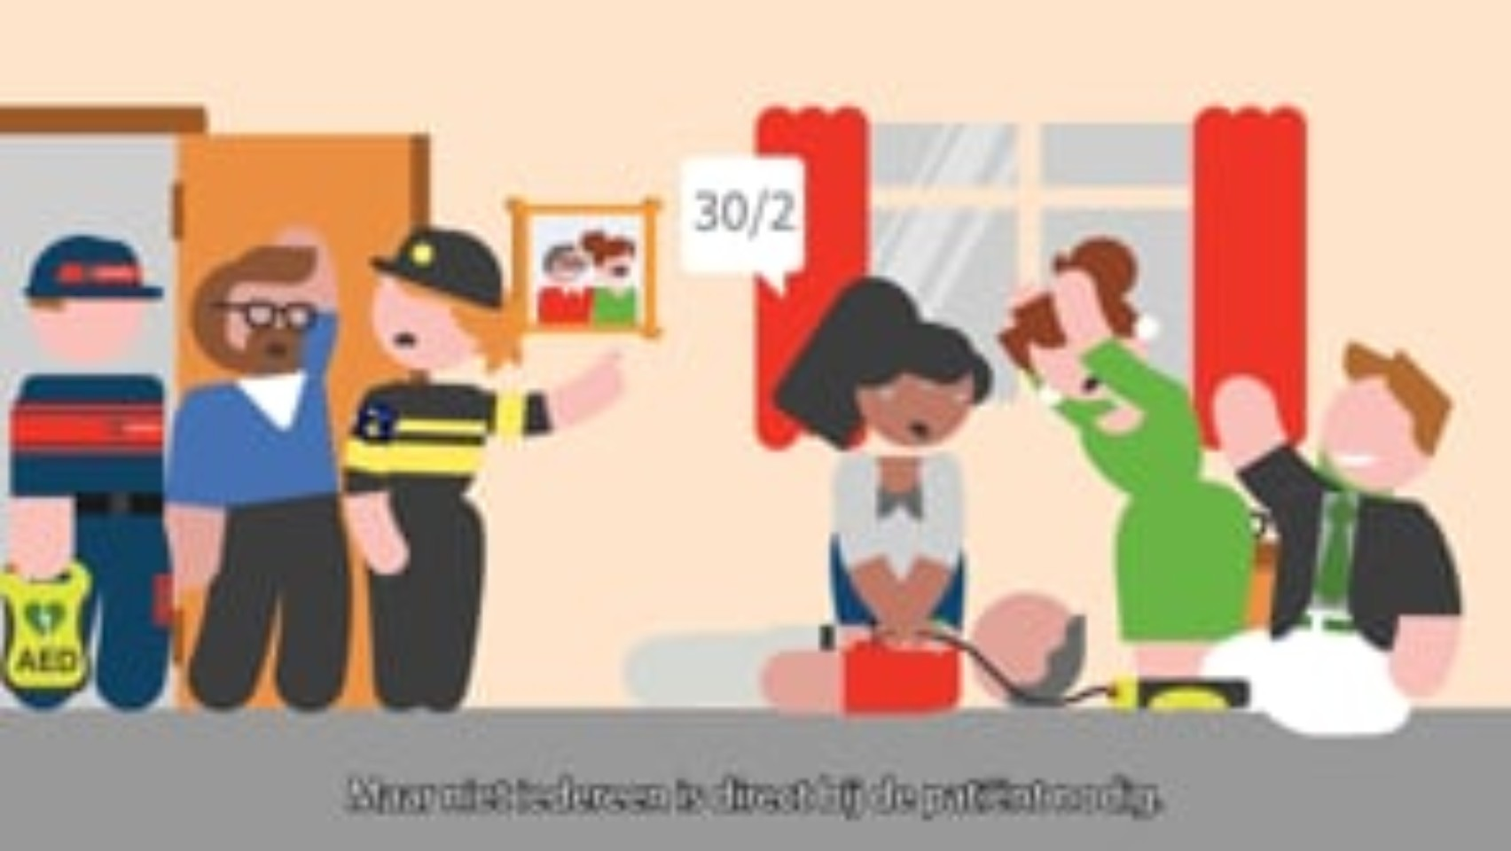
First responder reanimatiezorg
Notes:
Toon cursisten deze animatie, ga in op eventuele vragen na afloop van de animatie, verantwoording kun je vinden in de instructeurshandleiding instructeur BLS

Slide 29
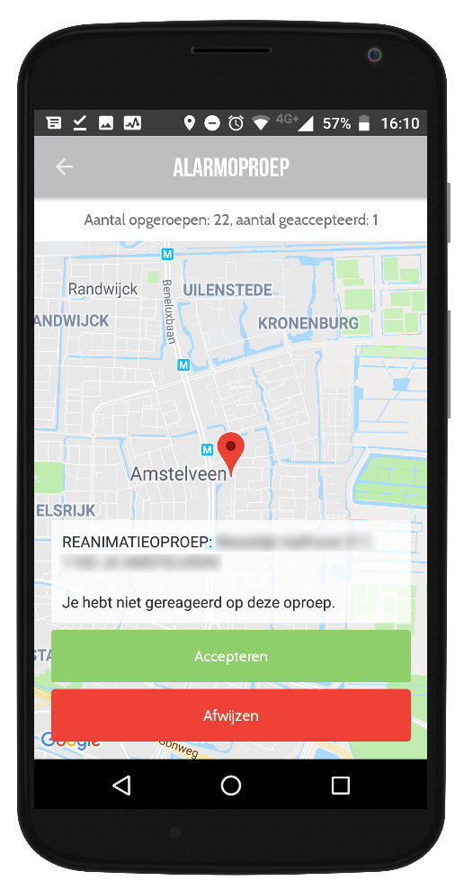
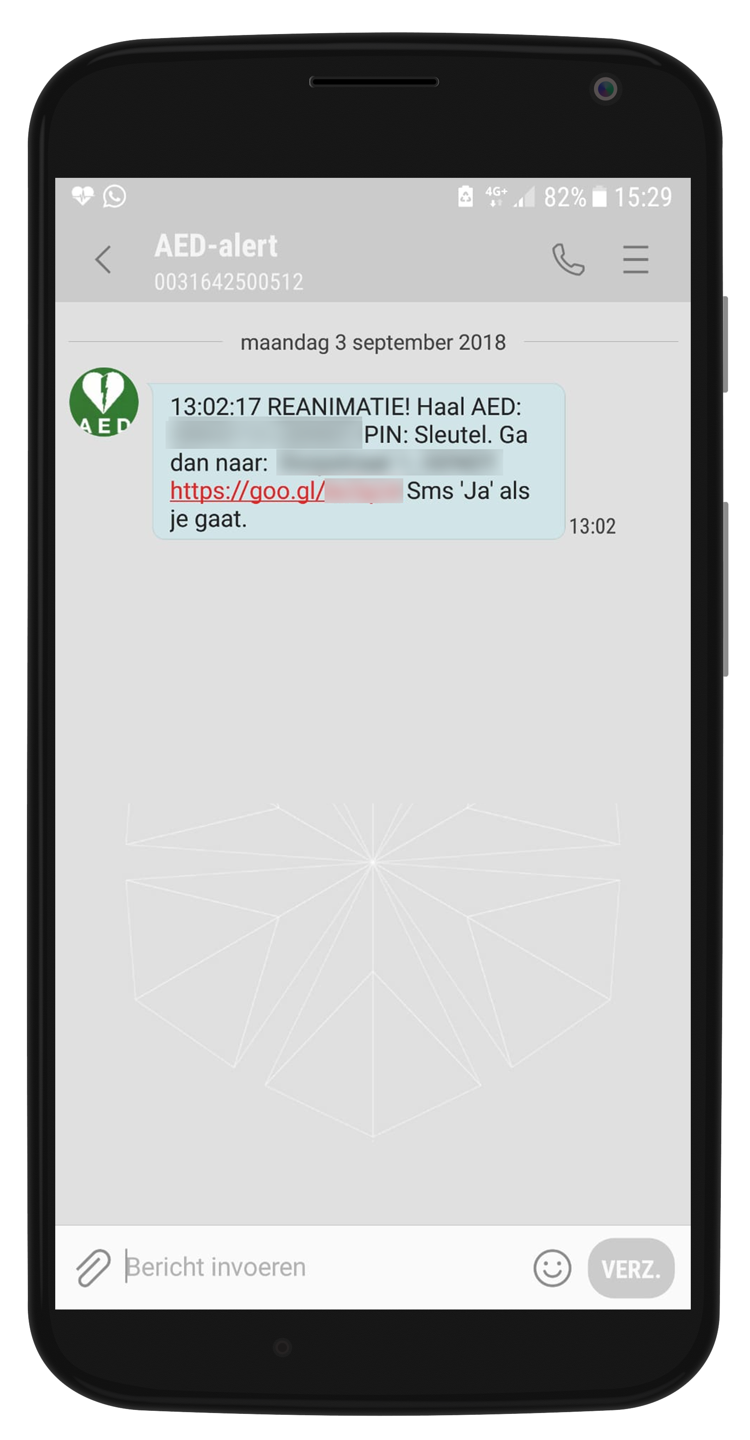
Een oproep
Via de App
Via Sms
Notes:
Korte uitleg van de diverse instructies die je als burgerhulpverlener kan ontvangen, ofwel ga direct naar adres en start reanimatie, of ga eerst langs een locatie om AED te halen en dan door naar locatie waar het slachtoffer zich bevindt

Slide 30
Een oproep?
Accepteren
Volg instructies
Ook als je al sirenes hoort
Afwijzen
Wanneer jouw veiligheid of die van degene die je achterlaat in het geding komt
Als je op dat moment niet in staat bent om te reanimeren
Notes:
Wanneer je de mogelijkheid hebt, ga dan naar de reanimatie toe. Je kunt eerder dan de ambulance zijn, iedere minuut telt, dus Jouw inzet kan dus cruciaal zijn. Ga ook naar een melding toe als je al sirenes hoort. Je weet niet zeker of deze ambulance wel voor dezelfde melding is opgeroepen. Misschien is de ambulance onderweg naar een andere situatie of het ziekenhuis met een patiënt. Mocht er al wel een ambulance zijn en er is nog geen tweede ambulance ter plaatse, dan kan jouw aanwezigheid erg welkom zijn. Wanneer blijkt dat het toch niet meer nodig is, dan zal de professionele hulpverlening dit aan je vertellen.
We vragen je om geen hulp te verlenen, wanneer de veiligheid van jezelf of van de mensen die je achter moet laten in het geding komt. Bijvoorbeeld wanneer er een baby of kind alleen gelaten moeten worden. Ook wanneer je alcohol hebt genuttigd vragen wij je om niet op de oproep van HartslagNu te reageren.

Slide 31
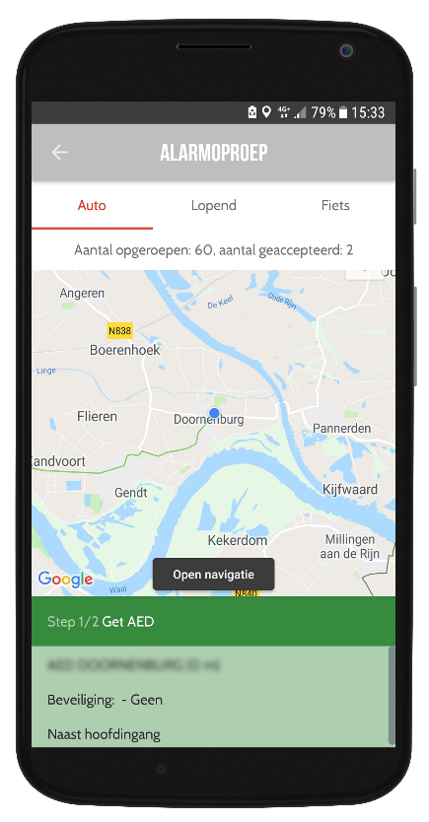
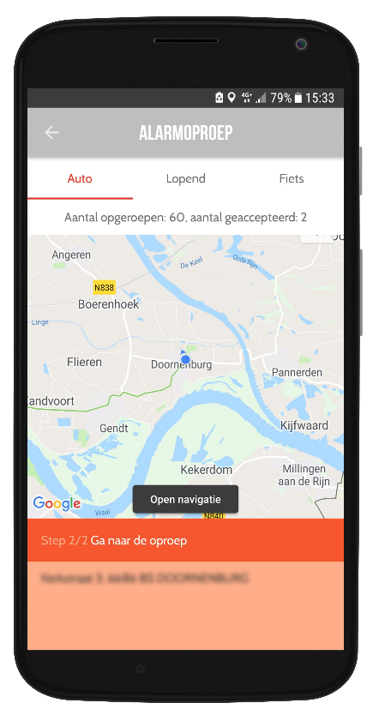
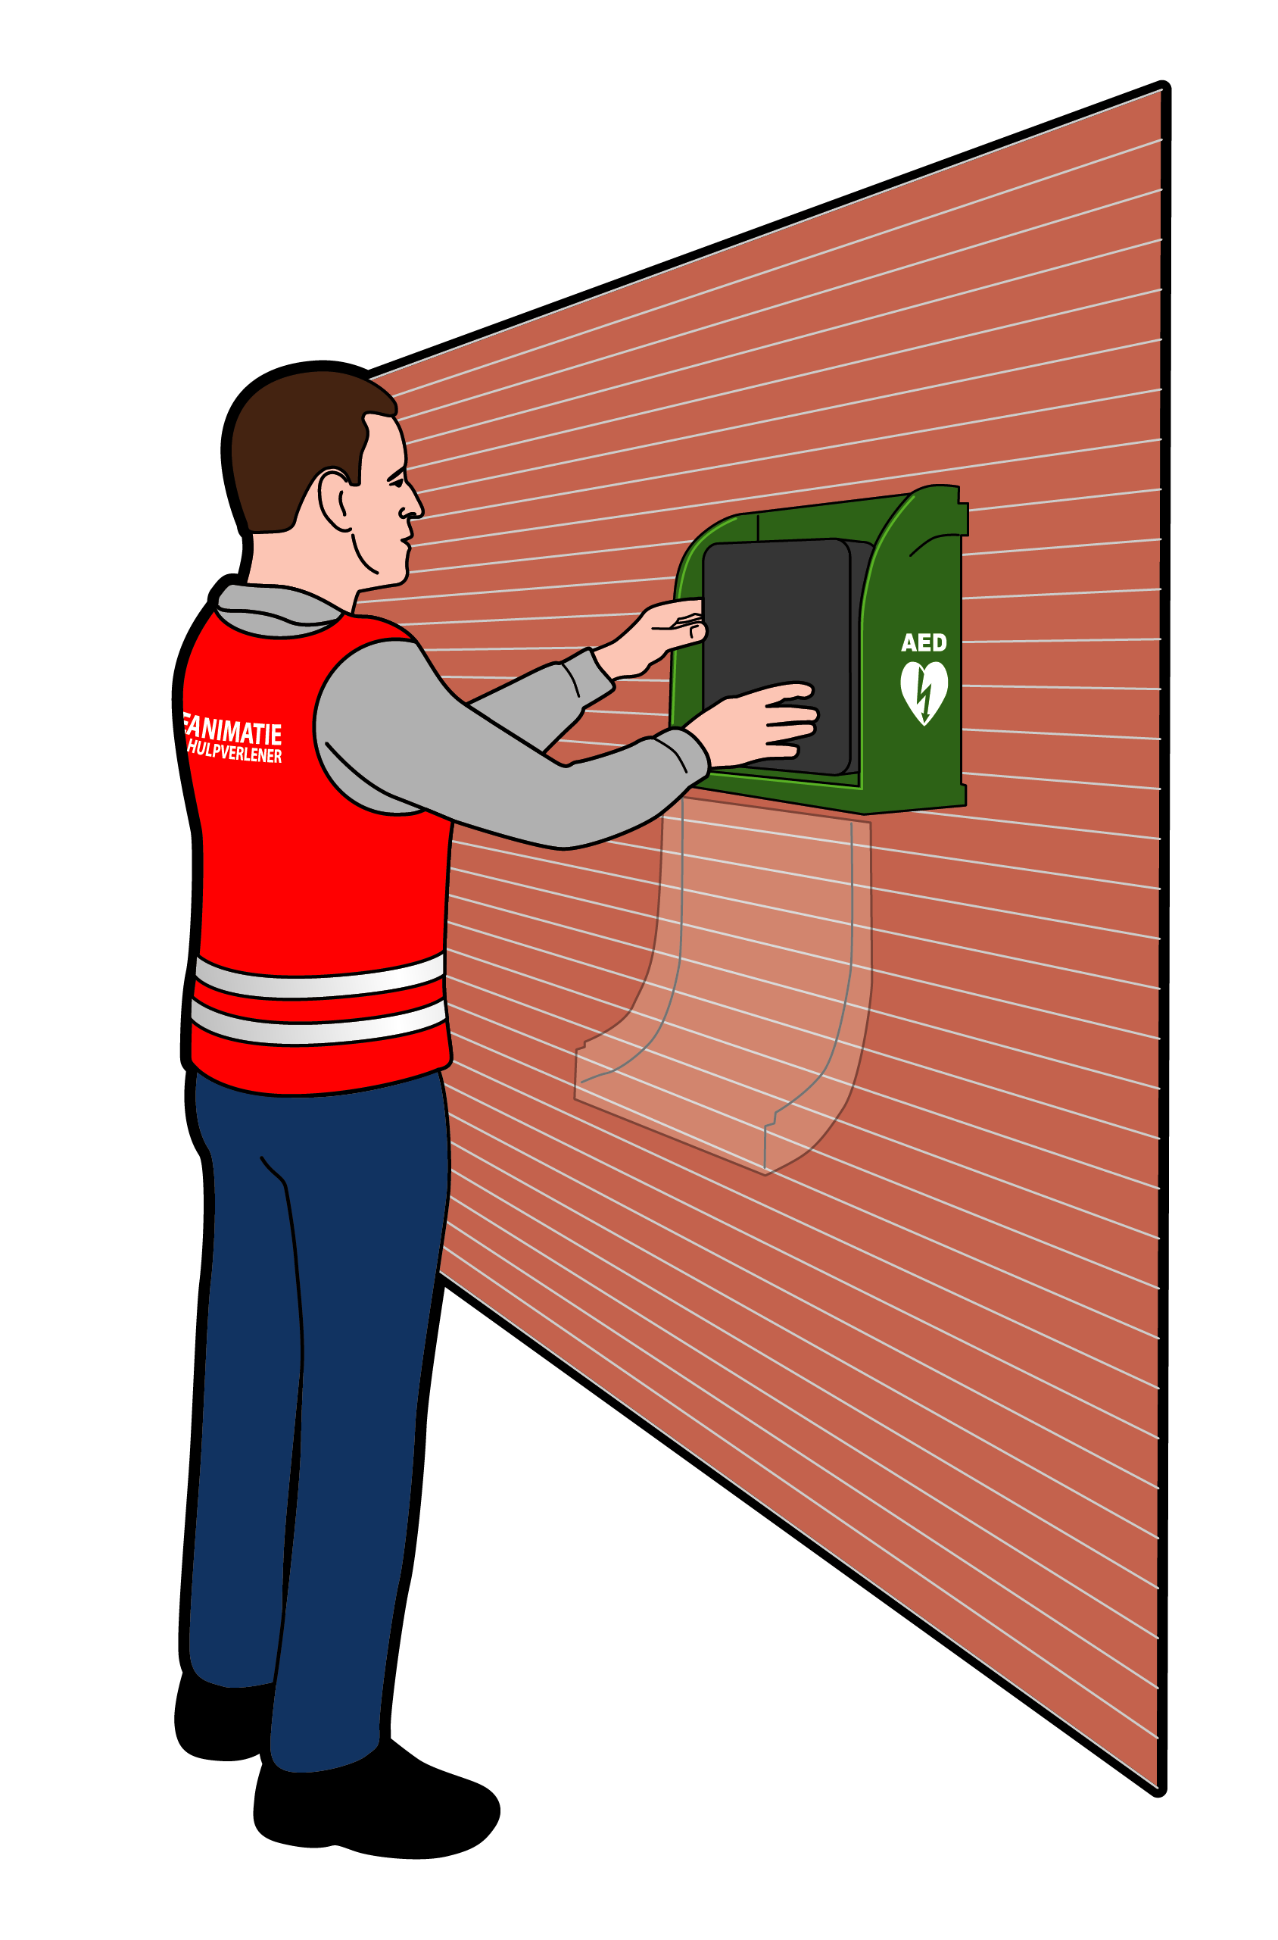
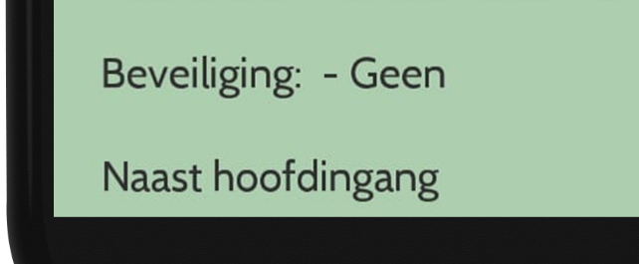
AED halen

Slide 32
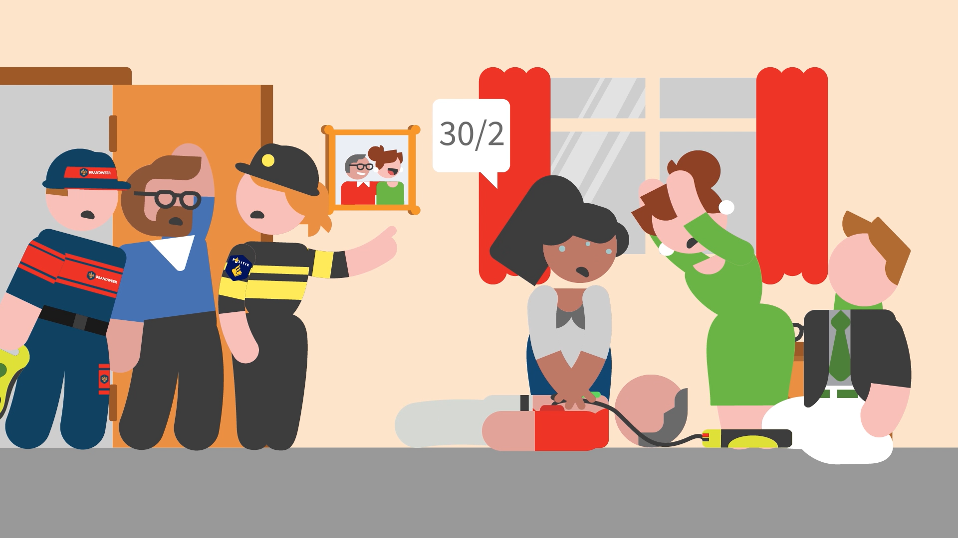
First responder reanimatiezorg
Notes:
Toon cursisten deze animatie, ga in op eventuele vragen na afloop van de animatie, verantwoording kun je vinden in de instructeurshandleiding instructeur BLS

Slide 33
First responders
  Reageren op een oproep
  Opdracht van MKA
  Burgerhulpverlener, politie, brandweer, BOA, reddingbrigade, KNRM
Notes:
Zie voor meer informatie Kwaliteitskader first responders reanimatiezorg.
Alle First responders leveren als het gaat om de BLS dezelfde hulp en zijn op dat vlak gelijkwaardig aan elkaar. Het is dan ook niet per definitie nodig dat de ene hulpverlener de andere overneemt.

Slide 34
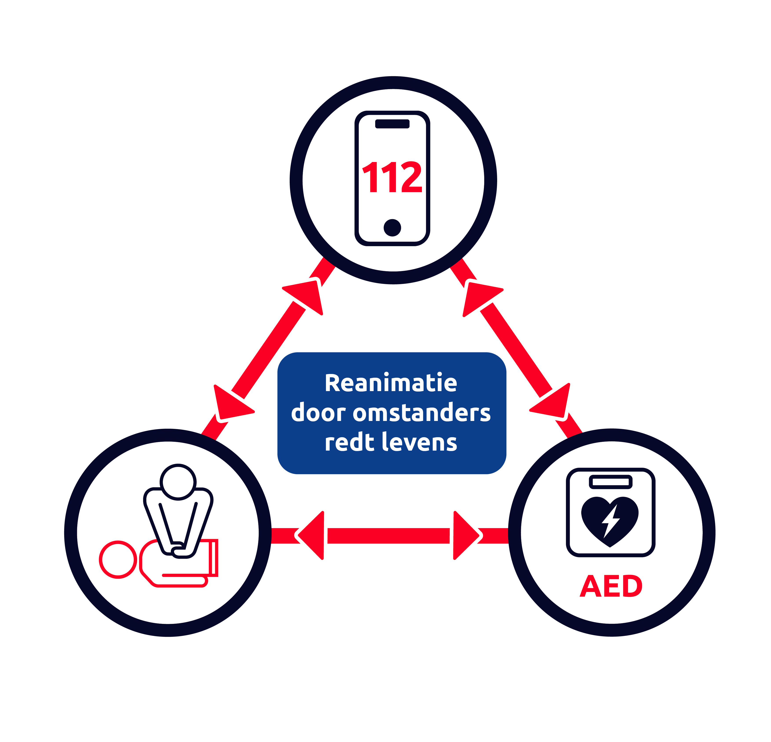
First responders
  Doe waar voor je bent opgeroepen → Basic Life Support
Notes:
De oproep wordt gedaan naar meerdere first-responders waaronder ook professionals zullen zitten. Tijdens deze oproep wordt je echter ingezet als BLS’er. Focus je op die belangrijke taak

Slide 35
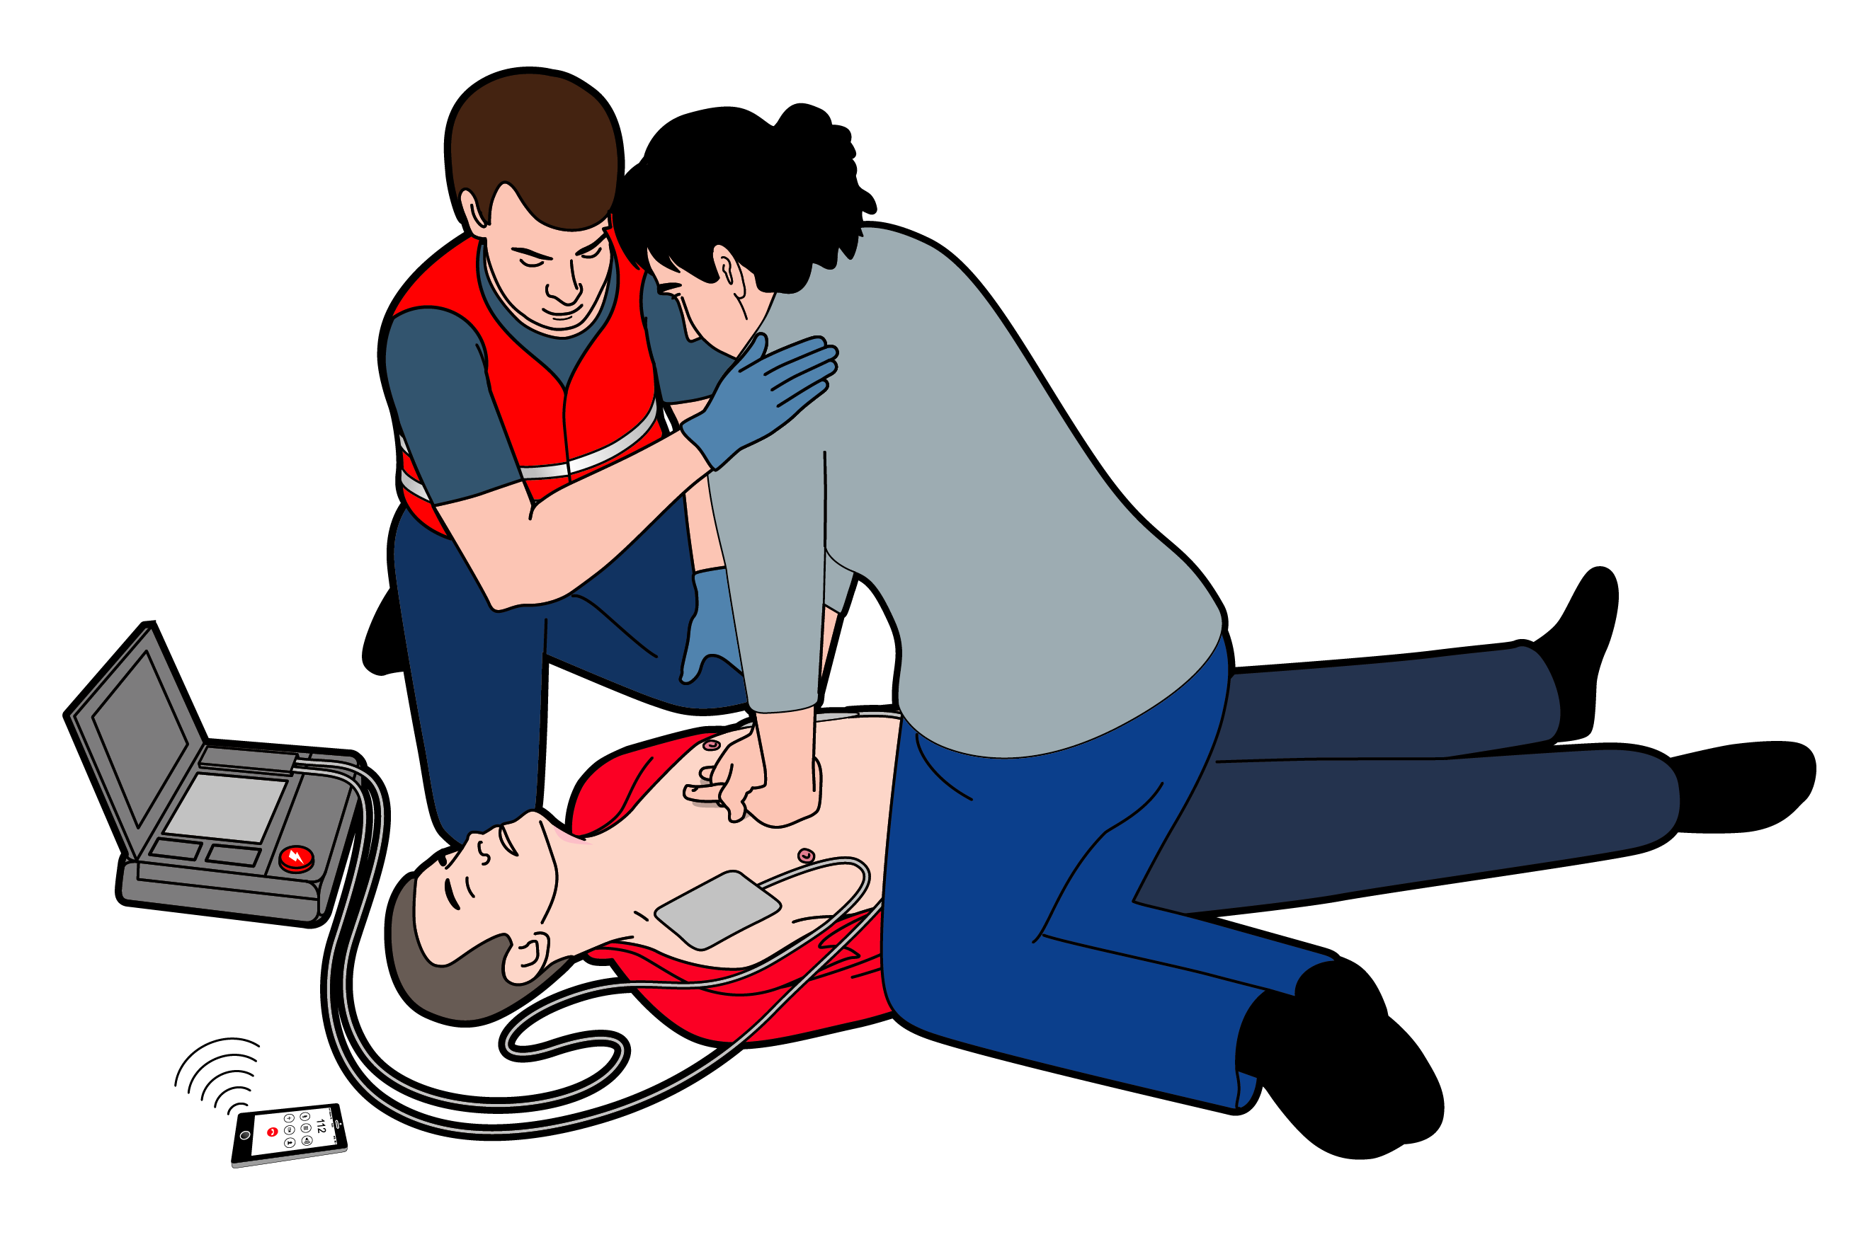
Maak jezelf bekend
Stel jezelf voor als first responder
Draag eventueel een hesje
Notes:
Het is goed gedrag om jezelf ergens voor te stellen, dat geldt ook in een situatie waarin je als burgerhulpverlener komt om ergens hulp te verlenen. Denk eraan dat een eventuele melder behoorlijk in paniek kan zijn.
Het is juist dan prettig, dat je duidelijk zegt; wie je bent, en dat je komt om hulp te verlenen. Ook als er al professionele hulpverlening ter plaatse is, geef aan wie je bent en wat je komt doen. Het is voor hulpverleners ook veel makkelijk om je bij de voornaam te kunnen noemen, dit komt de kwaliteit en duidelijkheid in de hulpverlening alleen maar ten goede !

Slide 36
Als een reanimatie al is opgestart
Sluit een AED aan terwijl de omstander doorgaat met BLS
Neem eventueel de BLS over indien er (nog) geen AED beschikbaar is
Wissel iedere 2 minuten
Stem af met andere hulpverleners
Notes:
kom je aan als firstresponder, vraag of het wenselijk is de reanimatie van de hulpverlener over te nemen.

Slide 37
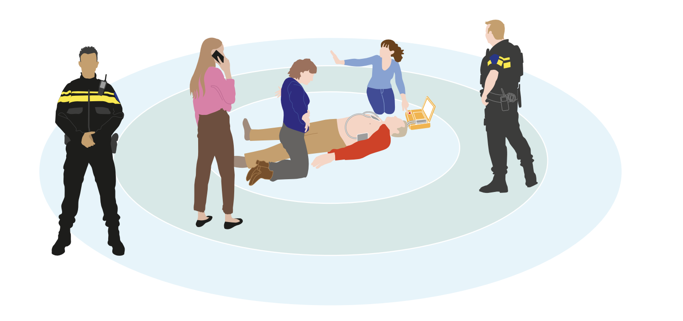
Reguleer en werk in cirkels
Reguleer aantal hulpverleners
2 à 3 is genoeg voor effectieve reanimatie
Cirkel 1: Actieve deelnemers (max 2)
Cirkel 2: Overname BLS
Cirkel 3: Andere betrokkenen
Notes:
Cirkels zijn geen werkelijk cirkels, maar moet in de context gezien worden. In een woonhuis bijvoorbeeld:
Cirkel 1: de slaapkamer
Cirkel 2: de gang naast de slaapkamer
Cirkel 3: Afhankelijk van hun rol bijvoorbeeld in een andere kamer of buiten

Slide 38
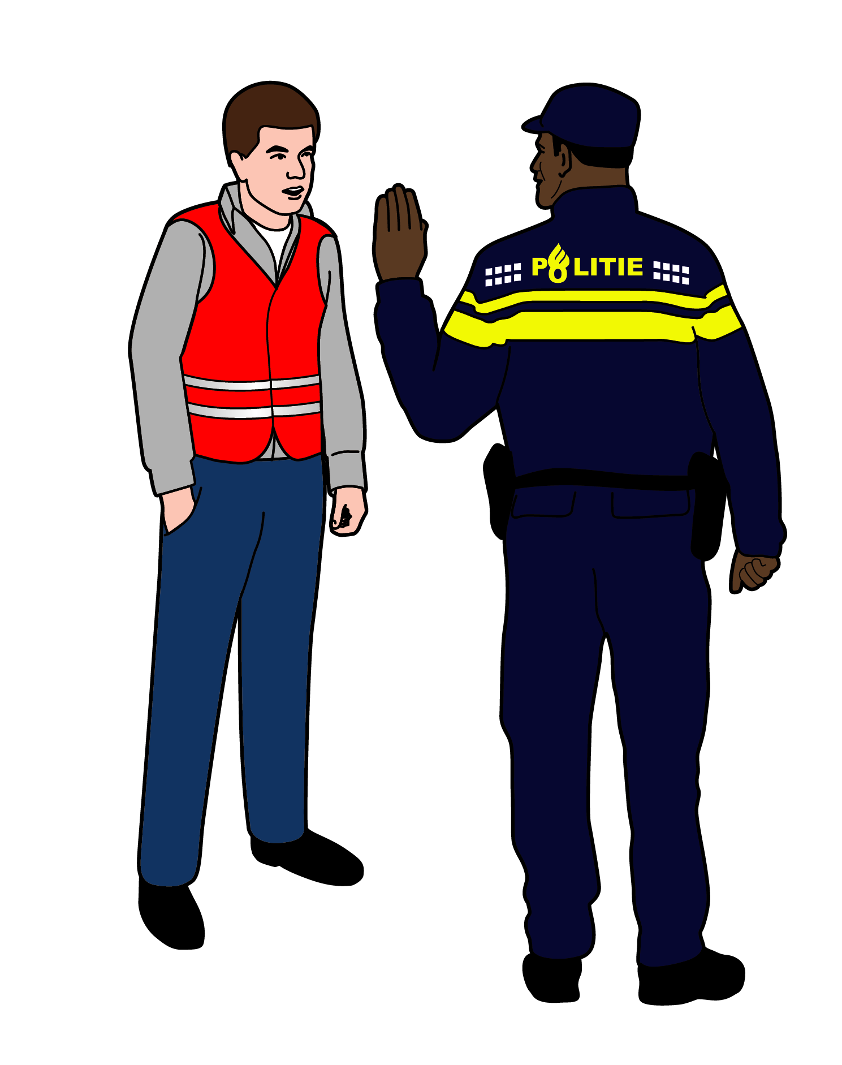
Genoeg hulpverleners aanwezig
Indien genoeg first responders aanwezig, vertrek weer
Notes:
Vraag even kan ik nog iets doen,
Indien genoeg adequate hulp vertrek dan weer

Slide 39
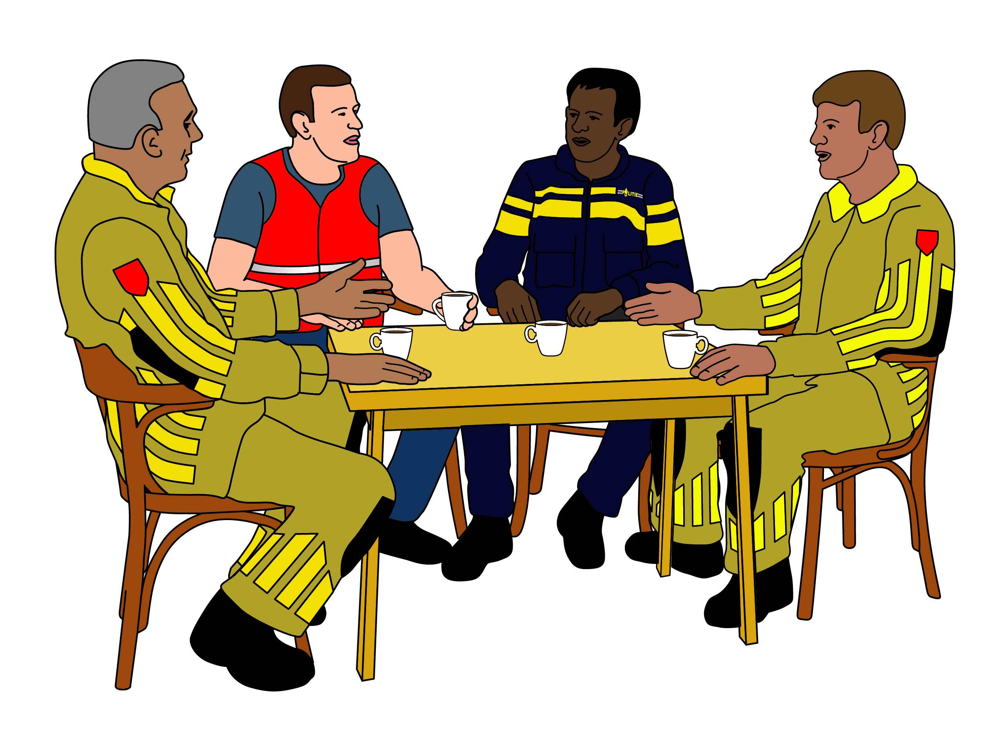
Nazorg
Praat met elkaar over jullie ervaringen
Leg eventueel contact via HartslagSamen
Neem zo nodig contact op met je huisarts
Notes:
Mocht je na een reanimatie behoefte hebben om met iemand te praten, dan kunnen we ons dat zeker voorstellen. In de vragenlijst die je ontvangt van HartslagNu naar aanleiding van een melding, kun je dit aangeven.
Kan ik ook nog later nazorg krijgen? Zeker. Je kiest zelf of en wanneer je nazorg krijgt. Niet iedereen wil dit direct na een reanimatie, soms spelen gevoelens na een tijdje op. Na een reanimatie ontvang je sowieso een vragenlijst. HartslagNu nemen contact met je op, wanneer uit je antwoorden blijkt dat dit nodig is. Het is ook mogelijk dat je zelf contact opneemt met je huisarts of slachtofferhulp. Merk je pas later op dat je graag nog nazorg wilt ontvangen, dan kun je alsnog contact met ons, je huisarts of slachtofferhulp contact opnemen.

Slide 40
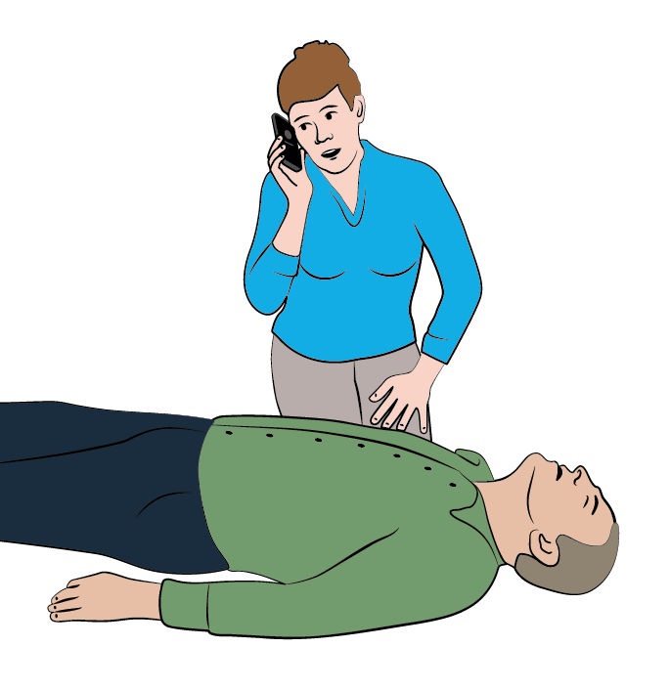
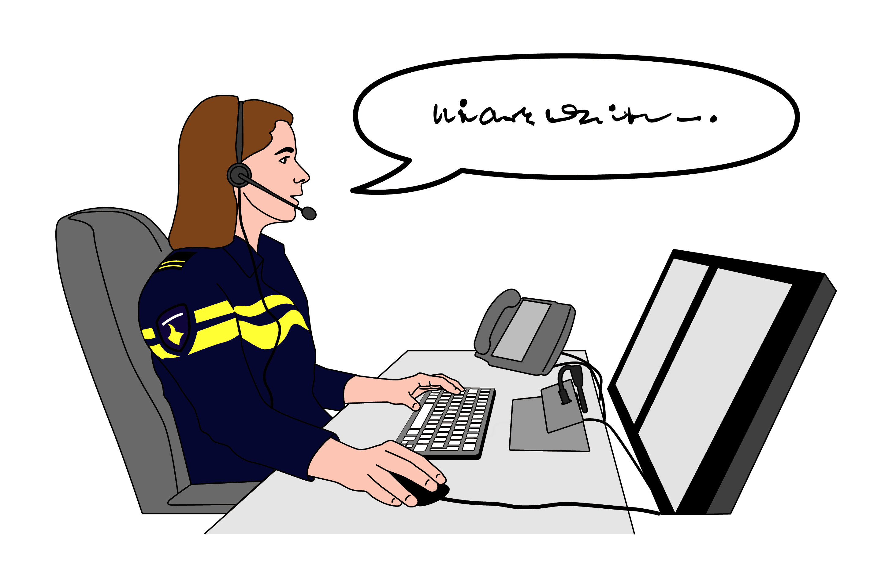
Wat als het geen reanimatie blijkt te zijn
Overleg met de centralist
Handel naar bevindingen
Notes:
Indien het niet om een reanimatie gaat, moet er regelmatig(iedere minuut) worden gecontroleerd of er een normale ademhaling is. Check ook of de meldkamercentralist nog aan de lijn is, en overleg met hem of haar.
Mogelijk wil de centralist verdere triage doen, en zal hij jouw daarin kunnen betrekken. De centralist kan indien nodig nadere instructies geven. Zorg dat het voor iedereen duidelijk is dat het niet om een reanimatie blijkt te gaan.
Hiervoor moet er sprake zijn van tenminste een normale ademhaling!!

Slide 41
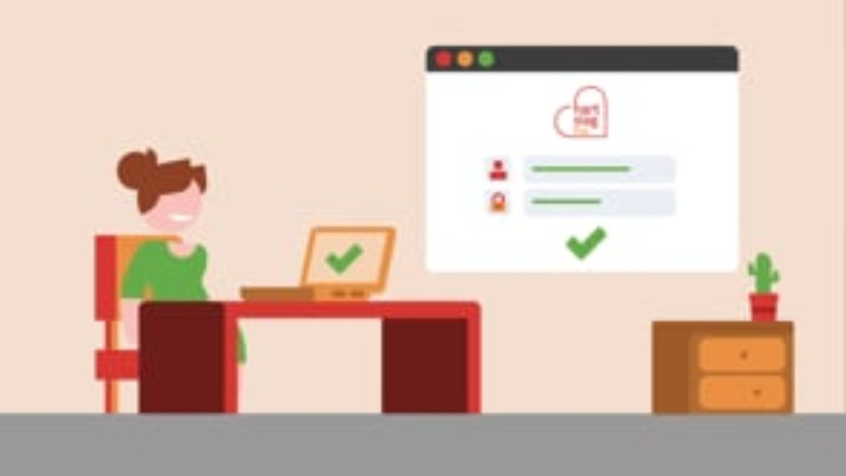
Nog een paar tips

Slide 42
VRAGEN?

Slide 43
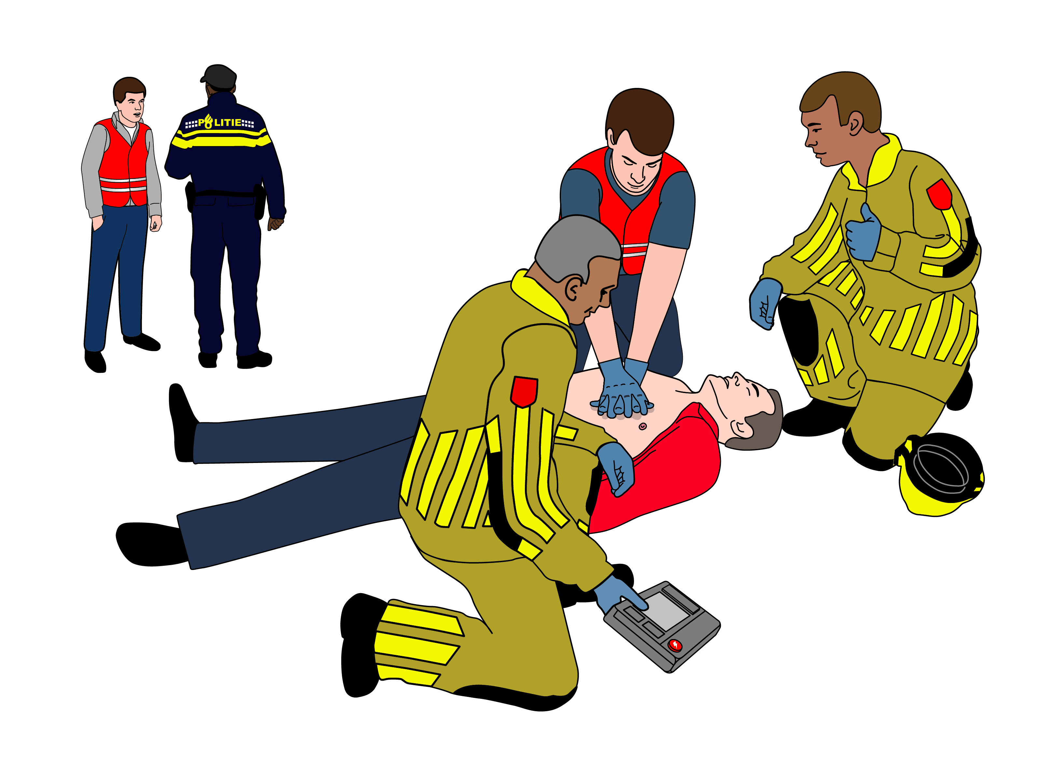
Samenvatting
Doe het samen!

Slide 44
Snelkoppelingen naar modules
Opfrissen BLS
Opfrissen PBLS
First responders
Beademen met hulpmiddelen
Niet-technische vaardigheden
Verslikking kind
Afwijkend
algoritme
Beademen via tracheostoma
Reanimatie in smalle ruimtes

Slide 45
Beademen met hulpmiddelen

Slide 46
Leerdoelen
Aan het einde van deze module kun je:
Uitleggen waarom beademen essentieel is voor de overleving
Demonstreren hoe op de juiste wijze te beademen met hulpmiddelen

Slide 47
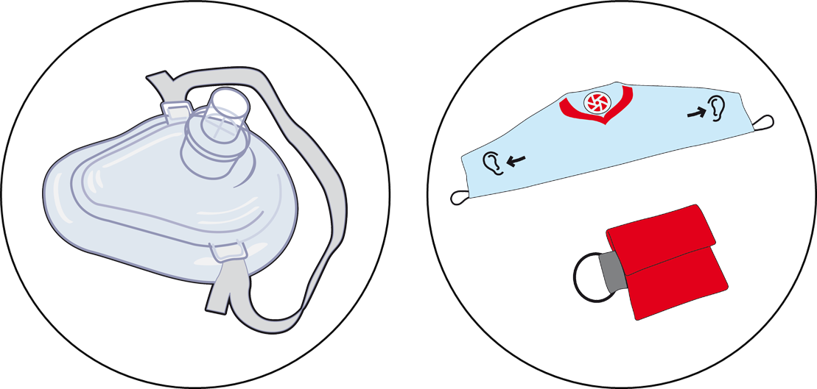
Hulpmiddelen
Notes:
Benoem dat het gebruik van een beademingsmasker of beademingsdoekje training vergt.

Slide 48

Beademingsmasker bij volwassenen

Slide 49

Beademingsmasker bij kinderen (neus boven)

Slide 50

Beademingsmasker bij kinderen (neus onder)

Slide 51
Oefenen vaardigheden
Notes:
Let op! Gelegenheid voor vragen is na de demo met uitleg (stap 2)

Slide 52
VRAGEN?

Slide 53
Samenvatting
Gebruik alleen die hulpmiddelen waar je vaardig mee bent

Slide 54
Snelkoppelingen naar modules
Opfrissen BLS
Opfrissen PBLS
First responders
Beademen met hulpmiddelen
Niet-technische vaardigheden
Verslikking kind
Afwijkend
algoritme
Beademen via tracheostoma
Reanimatie in smalle ruimtes

Slide 55
Niet-technische vaardigheden

Slide 56
Leerdoelen
Aan het einde van deze module kan je:
Uitleggen wat het belang is van niet-technische vaardigheden bij een reanimatie
Uitleggen welke omstandigheden van invloed zijn bij de herkenning van een circulatiestilstand
Uitleggen welke vaardigheden bijdragen aan een optimale samenwerking
Leider- of volgerschap tonen in een scenario

Slide 57
Reanimatie vraagt om teamwork
Team van experts, is geen expert team
Wordt één team
  Introduceer jezelf
  Vraag elkaars voornaam
  Heb oog voor elkaar
  (ook voor omstanders/familie)
Notes:
Een team van experts, is geen expert team; een reanimatie doe je niet alleen. Reanimatie is ketenzorg, waarbij verschillende mensen samen komen en de zorg overdragen naar de volgende schakel in de keten. Als er mensen samen komen bij een reanimatie, is er een gemeenschappelijk doel: veilig samen de overlevingskans vergroten van het slachtoffer. Dat vraagt afstemming. Je werkt daarbij niet met verschillende individuen (experts), maar met een team. Net zoals in het voetbal kan je wel 11 spitsen (zoals Lionel Messi) in het veld zetten, maar dat is geen garantie voor een goede wedstrijd. Reanimatie vraagt om hoog niveau teamwork! Daarbij hoor ook dat je elkaar gelijkwaardig behandeld en als gelijkwaardig ziet. En doe een beetje lief tegen elkaar ☺.

Slide 58
Niet-technische vaardigheden
Circulatie stilstand
De gebeurtenis opmerken
Herkennen noodzaak reanimatie
Bereidheid tot starten
Reanimatie
Samenwerken
Notes:
the human factor in de reanimatie” Bakker & Verlangen 2016 vrij naar Latané en Darley (1970)

Slide 59
Bereidheid te starten
De grootste voorspeller of iemand start
is of hij het slachtoffer kent.
Notes:
Centralist kan helpen bij het herkennen (gaspen herkennen als teken van circulatie stilstand) en de bereidheid om te gaan starten. Dus benadruk van het op speaker zetten van de telefoon zodat centralist mee kan luisteren, helpen herkennen en aanmoedigen te gaan starten

Slide 60
Omstanderseffect
Hoe meer omstanders er zijn, hoe minder wij geneigd zijn te helpen.
Bij elke omstander extra, wordt de drempel groter om te starten
Echter: Degene die op de hoogte is van dit effect handelt wel

Slide 61
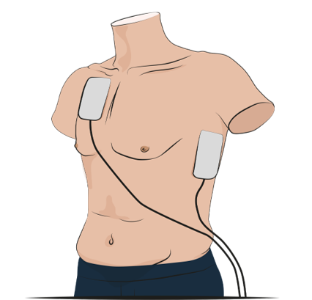
Situatie overzicht
Check bij aankomst
BLS kwaliteit
Positie elektrode
COACH en HELP elkaar
Notes:
Op het moment dat de elektrode niet goed zit, wat doe je dan? Bij aanwezigheid van extra elektrode kan die geplakt worden en stekker omgezet…”

Slide 62
Regulier en werk in cirkels
Reguleer aantal
2 à 3 is genoeg voor effectieve reanimatie
Cirkel 1: Actieve deelnemers (max 2.)
Cirkel 2: Overname BLS
Cirkel 3: Andere betrokkenen
Notes:
Cirkels zijn geen werkelijk cirkels, maar moet in de context gezien worden. In een woonhuis bijvoorbeeld:
Cirkel 1: de slaapkamer
Cirkel 2: de gang naast de slaapkamer
Cirkel 3: Afhankelijk van hun rol bijvoorbeeld in een andere kamer of buiten

Slide 63
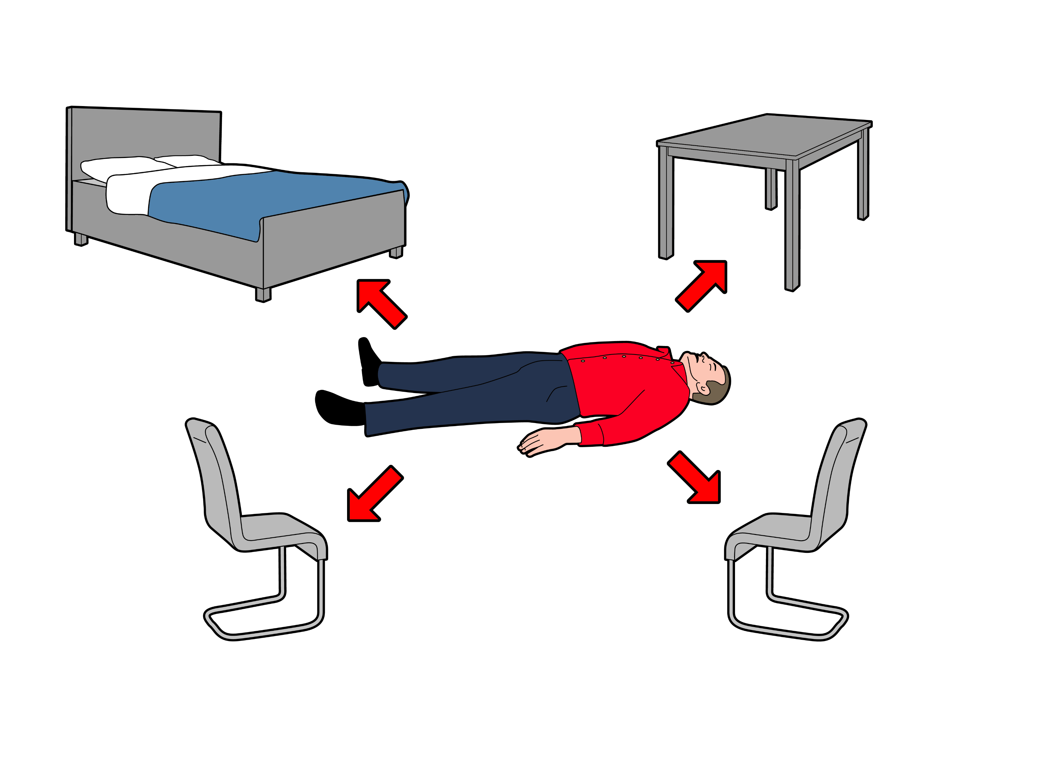
Zorg voor een goede werkplek
Notes:
Zorg dat je voldoende ruimte hebt om op een goede manier hulp te verlenen. Dit betekent technisch dat je voldoende ruimte dient te maken rondom het slachtoffer zodat er goede kwaliteit borstcompressie gegeven kan worden, en de AED snel geplaatst kan worden en bediend. Borstcompressies worden bij voorkeur uitgevoerd op een harde ondergrond indien dit zonder vertraging mogelijk is. Het verplaatsen van het slachtoffer naar een harde ondergrond heeft echter geen prioriteit. Bij een reanimatie op een zachte ondergrond moet extra aandacht worden besteed aan de diepte van de compressies om de juiste effectiviteit te waarborgen.

Slide 64
Werk samen met elkaar
Leiderschap/volgerschap
Taakgerichtheid
Effectief samenwerken
Plan van aanpak
Notes:
Goede samenwerking tijdens een reanimatiehulpverlening is een belangrijke succesfactor. Het is hierbij handig goed te weten wat je van elkaar mag en kan verwachten.
Er zijn wel een aantal handige afspraken en tips die goed zijn om eens over na te denken.
1 Leiderschap is belangrijk, een team moet aangestuurd worden. Het kan prima zijn dat onder aanwezige burgerhulpverleners personen zitten die van nature wat meer leidinggevende ervaringen hebben dan anderen.
Bemerk als leiding niet duidelijk genomen wordt, of jouw leiding hier positief effect kan hebben. Belangrijk ook, als een proces goed loopt, accepteer bovenal leiding, goed volgerschap is namelijk even belangrijk. Als de professionele hulpverlening ter plaatse is/komt nemen die veelal de leiding over de reanimatie over, laat dit ook zo gebeuren.
2 wees taakgericht, houd je vooral bezig met de taak die je hebt (gekregen) als iedereen dat doet, hebt je de meeste duidelijkheid rondom het slachtoffer
3. Effectief samenwerken is ook overleggen over wat je doet en kunt. Stem met elkaar af !!
4. Heb een plan, indien iets onduidelijk is, vraag ernaar op een handig moment!

Slide 65
Effectief samenwerken
Taakverdeling: Wie…..
bedient de AED
bewaakt moment AED analyse
neemt BLS elke 2 minuten over
vangt andere hulpverleners op
vangt familie op
Notes:
Taakverdeling verdeel de werklast. Als er genoeg hulpverleners zijn is het goed om de werklast te verdelen. Bij een reanimatie zijn meerdere taken mogelijk. Afstemming wie wat doet kan duidelijkheid creëren en de samenwerking makkelijk maken

Slide 66
Leiderschap en teamlid
Leider
Overzicht
Plan van aanpak
Taakverdeling
Samenvatten
Sta open voor suggesties
Teamlid
Focus op:
  BLS kwaliteit
  Analyse fase AED
Volg, maar spreek je uit indien nodig
Notes:
Politie of brandweer heeft niet per definitie de leiding. Uitzondering bij bv een (vermoeden) misdrijf of gevaarlijke situatie
Leiderschap is belangrijk. Het is van belang dat de werkwijze en taakverdeling duidelijk is voor iedereen. Het kan prima zijn dat onder meerdere burgerhulpverleners personen zitten die van nature wat meer leidinggevende ervaringen hebben dan anderen. Bemerk dat als leiding niet duidelijk genomen wordt, jouw leiding hier positief effect kan hebben. Belangrijk ook, als een proces goed loopt, accepteer bovenal leiding, goed volgerschap is namelijk even belangrijk. Goed volgerschap wil ook zeggen dat je je uitspreekt (speak-up) als je zorgen hebt, bv. als je ziet dat er geleund wordt bij de borstcompressie of te snel wordt gereanimeerd. Een samenvatting uitgesproken door de leider kan helpen om iedereen op dezelfde bladzijde te laten komen en ruimte te geven voor suggesties.
Als de professionele hulpverlening ter plaats is/komt nemen die veelal de leiding over de reanimatie over, laat dit ook zo gebeuren. De ambulanceverpleegkundige van de eerste ambulance heeft uiteindelijk de leiding. Kenmerkend bij een reanimatie is dat nieuwe hulpverleners op verschillende tijdsstippen aankomen; dat vraagt bewustzijn dat de leiderschapsrol kan wisselen en steeds opnieuw duidelijk gemaakt kan worden. Dus spreek dat uit

Slide 67
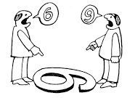
Plan van aanpak
Heb een plan
Denk vooruit
Stel je voor; gebruik voornamen
Heb oog voor elkaar
Notes:
Heb een plan, indien iets onduidelijk is, vraag ernaar op een handig moment! Bespreek het plan met elkaar, zorg dat iedereen op de dezelfde bladzijde zit en het plan kent. Bijvoorbeeld wissel moment niet tussendoor maar bij analyse moment van de AED. Bedenk dat je perspectief maakt dat je een ander beeld hebt (de 1 ziet een 6, de ander een 9: beide zijn waar). Zorg dat je in het hele team hetzelfde plan van aanpak hebt. Voornamen gebruiken vergemakkelijkt de communicatie en maakt de samenwerking wat menselijker
Heb ook oog voor elkaar. Een reanimatie is een ingrijpende gebeurtenis waarbij samenwerking ook is dat je op elkaar let: functioneel bv lukt het nog met het uitvoeren van een hoge kwaliteit borstcompressie, maar ook menselijk; hoe gaat het met iemand.

Slide 68
Besluitvorming
Wat is de situatie
Wat moet er gedaan worden
Alternatieven
Notes:
Politie of brandweer heeft niet per definitie de leiding. Uitzondering bij bv een (vermoeden) misdrijf of gevaarlijke situatie

Slide 69
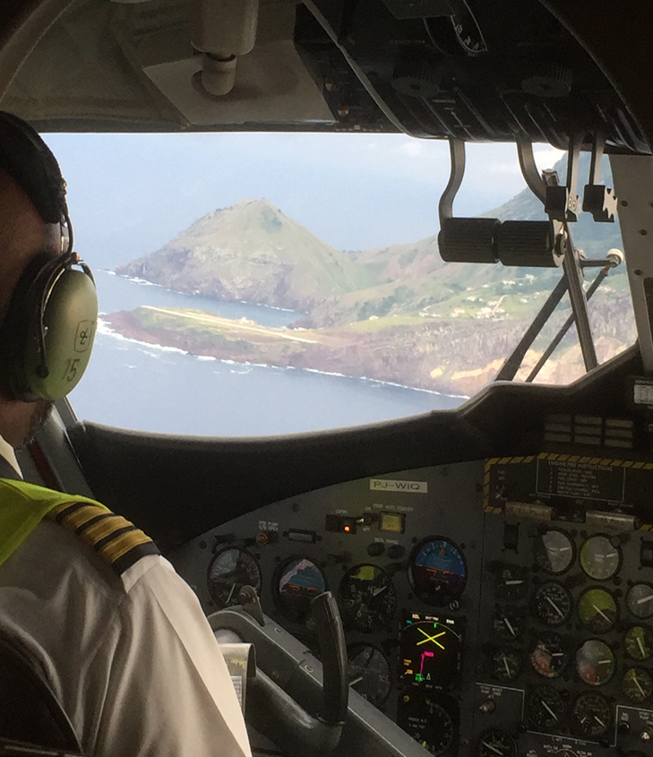
Taakgericht
Focus
Voorkom ruis
Communicatie kort en duidelijk
Notes:
Wees taakgericht, houd je vooral bezig met de taak die je hebt (gekregen). Als iedereen dat doet, hebt je de meeste duidelijkheid rondom het slachtoffer. Als bv. degene die borstcompressies geeft afgeleid wordt of zich met andere zaken gaat bezig houden gaat dat ten kosten van de kwaliteit van BLS en raakt hij/zij bv de tel kwijt. Dus focus op je taak. Een leider kan bv tot taak hebben het overzicht te bewaken en de veiligheid te garanderen.
Voorkom ruis, zodat de centralist op de speaker mee kan luisteren, degene die borstcompressies uitvoert zich kan concentreren op hoge kwaliteit en dat de AED gehoord wordt wanneer die gaat analyseren. Binnen de luchtvaart wordt dit de steriele cockpit genoemd. Bij risicovolle momenten (stijgen, landen) wordt er alleen procedureel gecommuniceerd en is er focus op de taak. In link een voorbeeld uit de luchtvaart waarbij communicatie kort, duidelijk wordt uitgevoerd https://www.youtube.com/watch?v=5RpDNTbSsI0

Slide 70
Presteren onder druk
Druk heeft effect op je als first responder
  Bijvoorbeeld op je frequentie van borstcompressies
Registreer het effect van druk op jezelf en anderen
Reguleer de druk zoveel mogelijk
Notes:
Naar een melding toe gaan (fiets, lopend), een vreemd huis binnen gaan, emoties van familie hebben effect op je en kunnen bv maken dat je te snel borstcompressies gaat uitvoeren. Registreer wat er met je gebeurt en reguleer de druk door bv. je ademhaling te reguleren (langer uitademen).
Registreer ook druk bij anderen. Help elkaar. Stress is besmettelijk, registreer, ga er niet in mee, help anderen. Verlaag bijvoorbeeld je stem volume en hoogte.

Slide 71
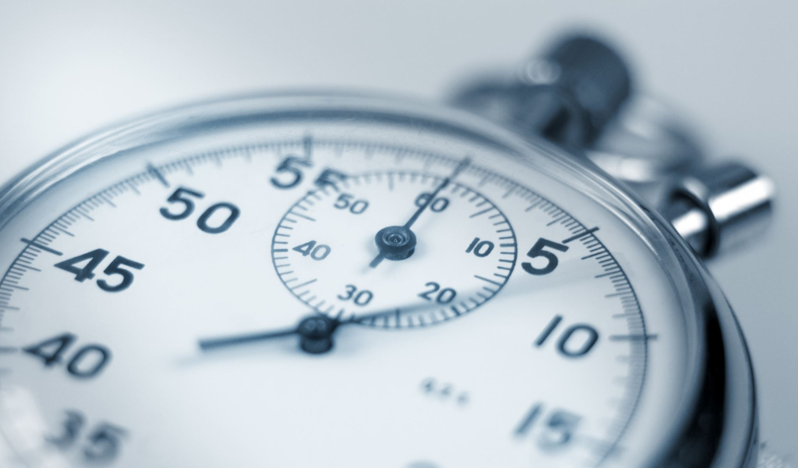
Omgaan met vermoeidheid
Wissel elke 2 minuten
Notes:
Naar een melding toe gaan (fiets, lopend), een vreemd huis binnen gaan, emoties van familie hebben effect op je en kunnen bv maken dat je te snel borstcompressies gaat uitvoeren. Registreer wat er met je gebeurt en reguleer de druk door bv. je ademhaling te reguleren (langer uitademen).
Registreer ook druk bij anderen. Help elkaar. Stress is besmettelijk, registreer, ga er niet in mee, help anderen. Verlaag bijvoorbeeld je stem volume en hoogte.

Slide 72
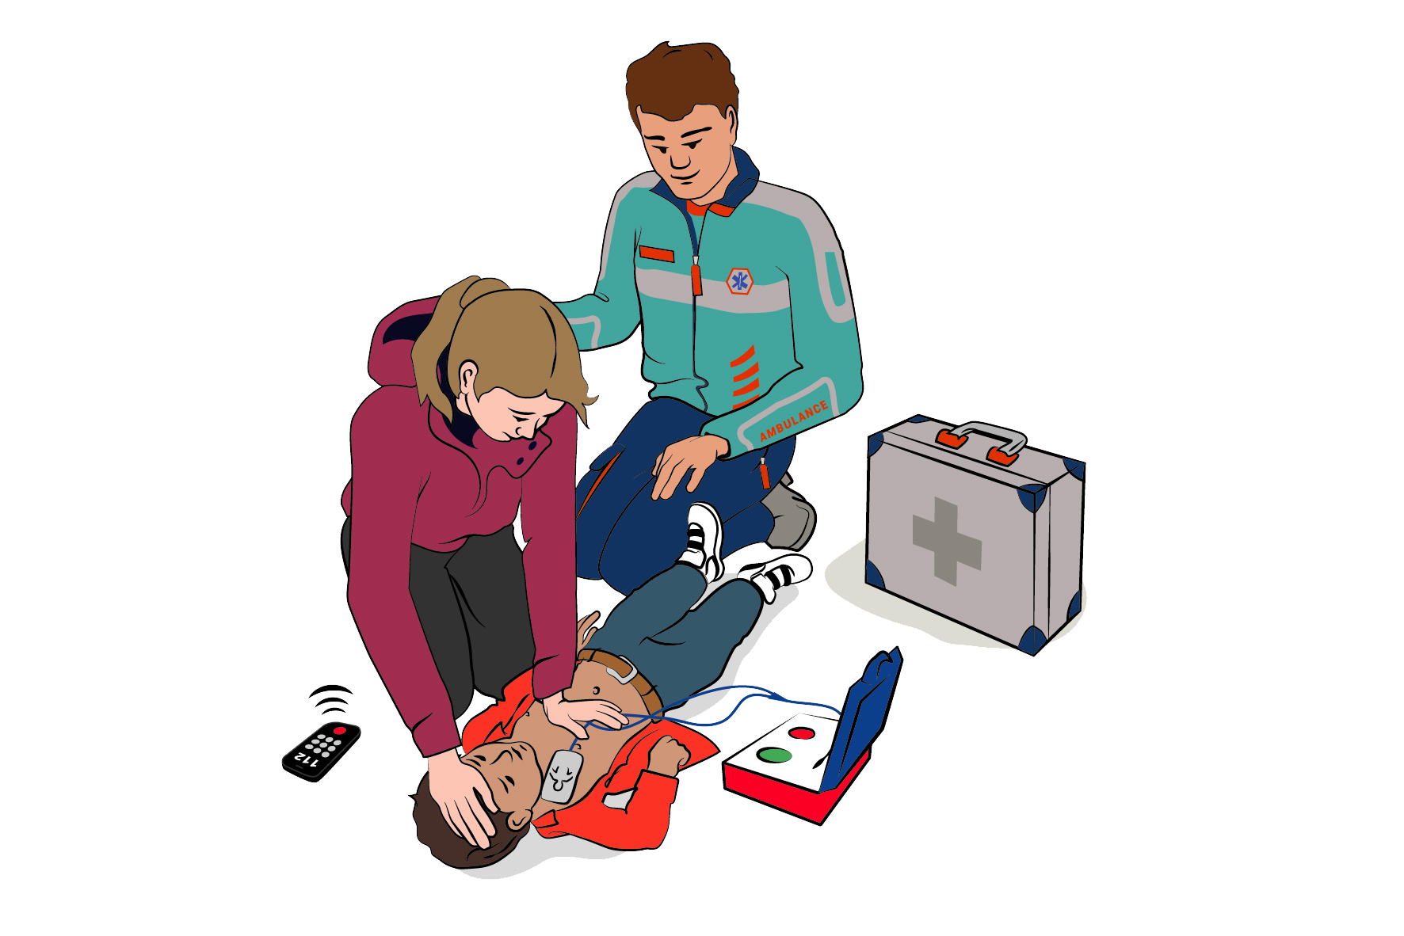
Ambulanceteam
Leidend bij aankomst
Introduceer jezelf als first responder
Informatie overdracht als ambulanceteam daarom vraagt
Notes:
Naar een melding toe gaan (fiets, lopend), een vreemd huis binnen gaan, emoties van familie hebben effect op je en kunnen bv maken dat je te snel borstcompressies gaat uitvoeren. Registreer wat er met je gebeurt en reguleer de druk door bv. je ademhaling te reguleren (langer uitademen).
Registreer ook druk bij anderen. Help elkaar. Stress is besmettelijk, registreer, ga er niet in mee, help anderen. Verlaag bijvoorbeeld je stem volume en hoogte.

Slide 73
VRAGEN?

Slide 74
Samenvatting
Circulatie stilstand
De gebeurtenis opmerken
Herkennen noodzaak reanimatie
Bereidheid tot starten
Reanimatie
Samenwerken
Notes:
the human factor in de reanimatie” Bakker & Verlangen 2016 vrij naar Latané en Darley (1970)

Slide 75
Snelkoppelingen naar modules
Opfrissen BLS
Opfrissen PBLS
First responders
Beademen met hulpmiddelen
Niet-technische vaardigheden
Verslikking kind
Afwijkend
algoritme
Beademen via tracheostoma
Reanimatie in smalle ruimtes

Slide 76
Verslikking kind

Slide 77

Verslikking/verstikking kind > 1 jaar

Slide 78
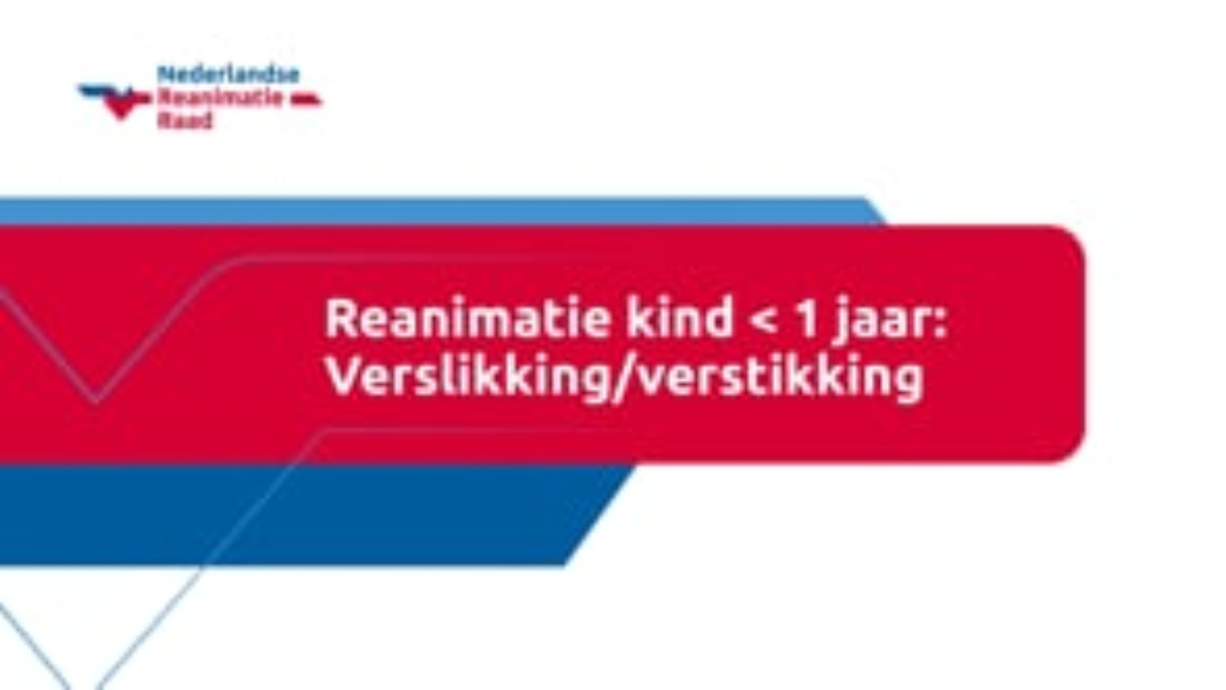
Verslikking/verstikking kind < 1 jaar

Slide 79
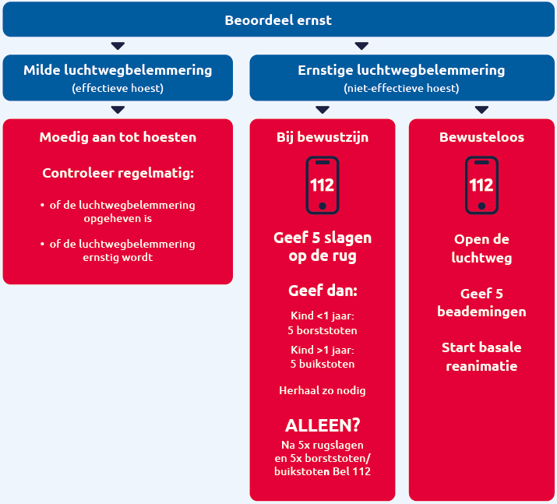
Verslikking en verstikking

Slide 80
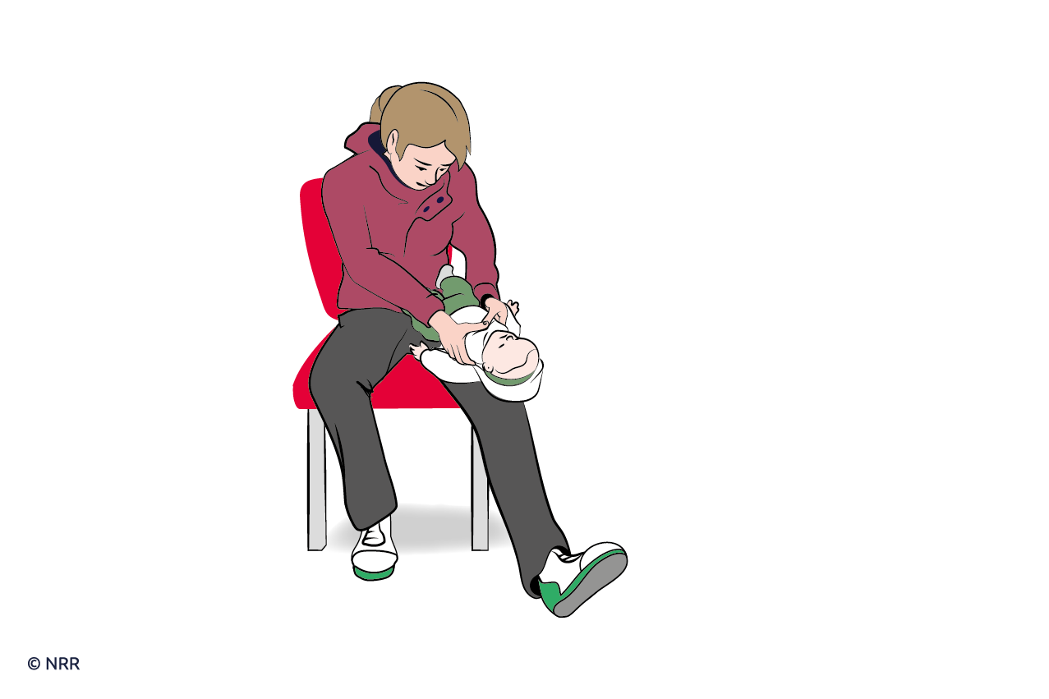
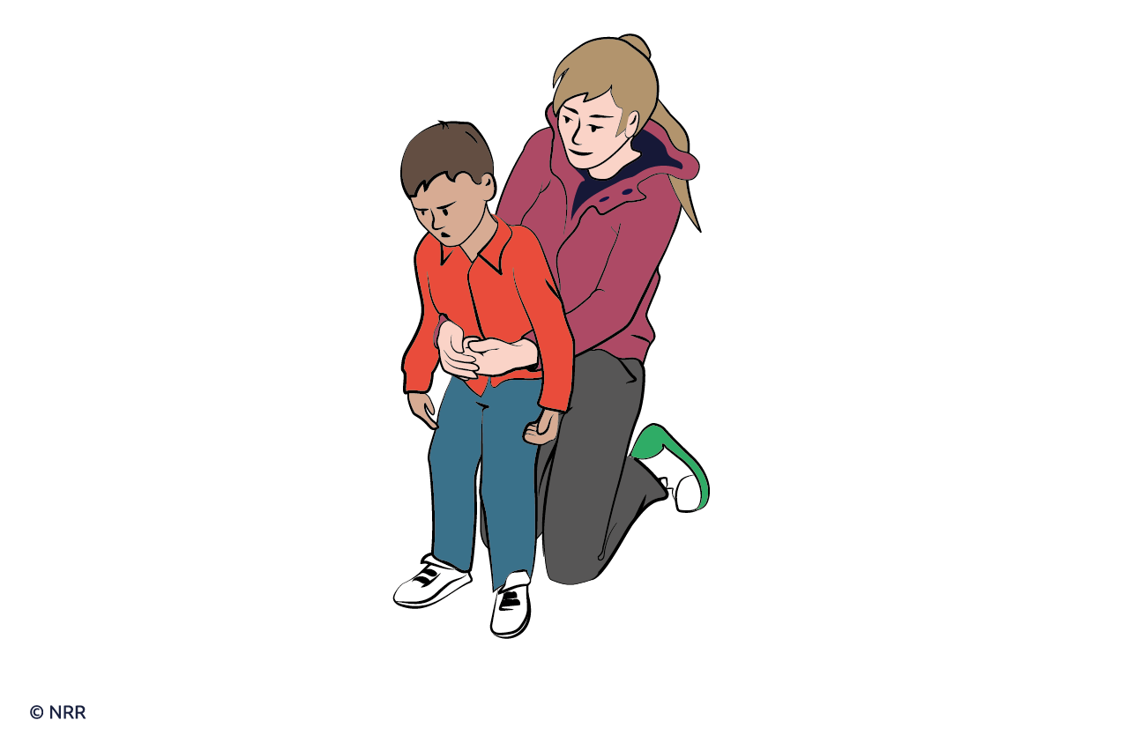
Oefenen vaardigheden
Notes:
Let op! Gelegenheid voor vragen is na de demo met uitleg (stap 2)

Slide 81
VRAGEN?

Slide 82
Samenvatting

Slide 83
Snelkoppelingen naar modules
Opfrissen BLS
Opfrissen PBLS
First responders
Beademen met hulpmiddelen
Niet-technische vaardigheden
Verslikking kind
Afwijkend
algoritme
Beademen via tracheostoma
Reanimatie in smalle ruimtes

Slide 84
Afwijkend algoritme

Slide 85
Leerdoelen
Aan het einde van deze module kun je:
Een demonstratie geven van het gehele BLS algoritme op jouw locatie

Slide 86
Slachtoffer reageert niet
Let op veiligheid
(laat) 112 bellen + AED
Open luchtweg
Ademhaling niet normaal
30 borstcompressies
2 beademingen
Ga door 30:2
Activeer AED,
zodra deze er is
Notes:
Maak dit algoritme op maat voor uw ziekenhuis of zorginstelling.

Slide 87
VRAGEN?

Slide 88
Samengevat
Ken je eigen werkplek en anticipeer hierop
Optimaliseer ongeacht de werkplek borstcompressies en beademingen

Slide 89
Snelkoppelingen naar modules
Opfrissen BLS
Opfrissen PBLS
First responders
Beademen met hulpmiddelen
Niet-technische vaardigheden
Verslikking kind
Afwijkend
algoritme
Beademen via tracheostoma
Reanimatie in smalle ruimtes

Slide 90
Beademen tracheostoma

Slide 91
Leerdoelen
Aan het einde van deze module kun je:
Uitleggen waarom beademen essentieel is voor de overleving
Demonstreren hoe op de juiste wijze te beademen via een tracheostoma

Slide 92
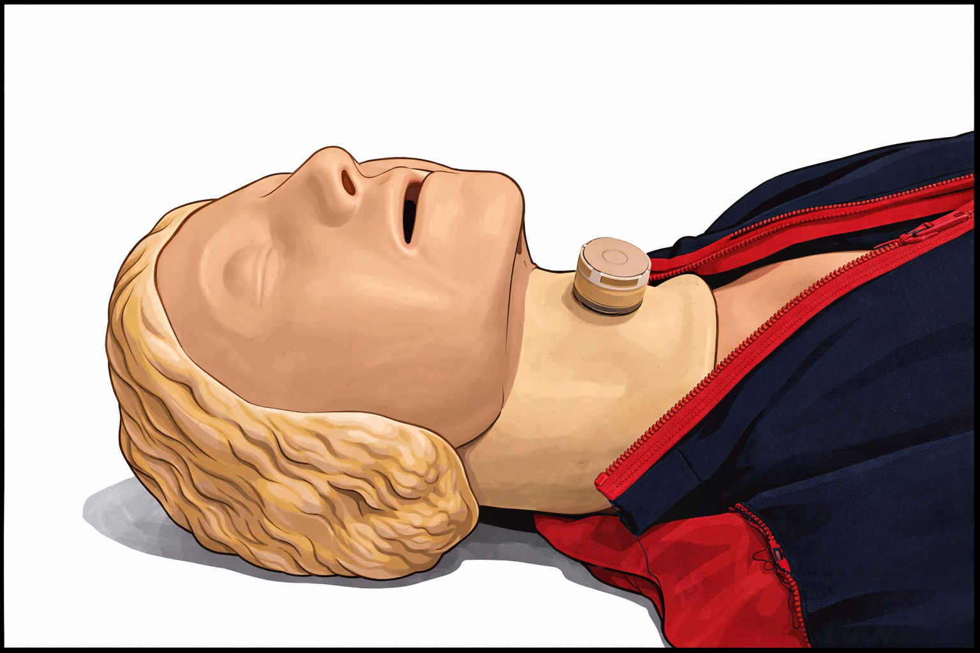
Gelaryngectomeerde of tracheostoma
Notes:
Tracheostoma
Een tracheostoma is een kunstmatig aangebrachte opening in de voorzijde van de hals die de luchtpijp (trachea) rechtstreeks met de buitenlucht verbindt, waardoor iemand via die opening kan ademen in plaats van via mond en neus.
Gelaryngectomeerde
Een gelaryngectomeerde is een patiënt bij wie het strottenhoofd (larynx) operatief volledig is verwijderd (laryngectomie), waardoor de ademweg definitief via een blijvend tracheostoma in de hals loopt en er geen luchtstroom meer via mond en neus naar de longen gaat.
Tracheacanule
Een tracheacanule is het (holle) buisje dat via het tracheostoma in de luchtpijp wordt ingebracht; het houdt de opening open en zorgt ervoor dat de patiënt via die weg kan ademen en zo nodig beademd of uitgezogen kan worden.

Slide 93
Gelaryngectomeerde of tracheostoma
Notes:
Leg het hoofd van het slachtoffer recht
Verwijder het filter, maar laat de pleister, tube of button zitten
Til met één hand de nek omhoog zodat het stoma goed vrijkomt
Sluit met de andere hand de mond en neus af om lekkage via een eventuele stemprothese te voorkomen
Plaats je mond rond het stoma en blaas voorzichtig lucht in tot de borstkas omhoog komt
Laat de lucht weer ontsnappen en vervolg de reanimatie

Slide 94
Oefenen vaardigheden

Slide 95
VRAGEN?

Slide 96
Samenvatting
Beademen is essentieel voor de overleving
Een patiënt met een tracheostoma behoeft een andere beademingswijze

Slide 97
Snelkoppelingen naar modules
Opfrissen BLS
Opfrissen PBLS
First responders
Beademen met hulpmiddelen
Niet-technische vaardigheden
Verslikking kind
Afwijkend
algoritme
Beademen via tracheostoma
Reanimatie in smalle ruimtes

Slide 98
Over-het-hoofd reanimatie

Slide 99
Leerdoelen
Aan het einde van deze module kun je:
Een demonstratie geven van het gehele BLS algoritme in een smalle ruimte
Over-het-hoofd reanimatie toepassen inclusief het gebruik van een beademingsmasker

Slide 100
Slachtoffer reageert niet
Let op veiligheid
(laat) 112 bellen + AED
Open luchtweg
Ademhaling niet normaal
30 borstcompressies
2 beademingen
Ga door 30:2
Activeer AED,
zodra deze er is
Notes:
Maak dit algoritme op maat voor uw ziekenhuis of zorginstelling.

Slide 101
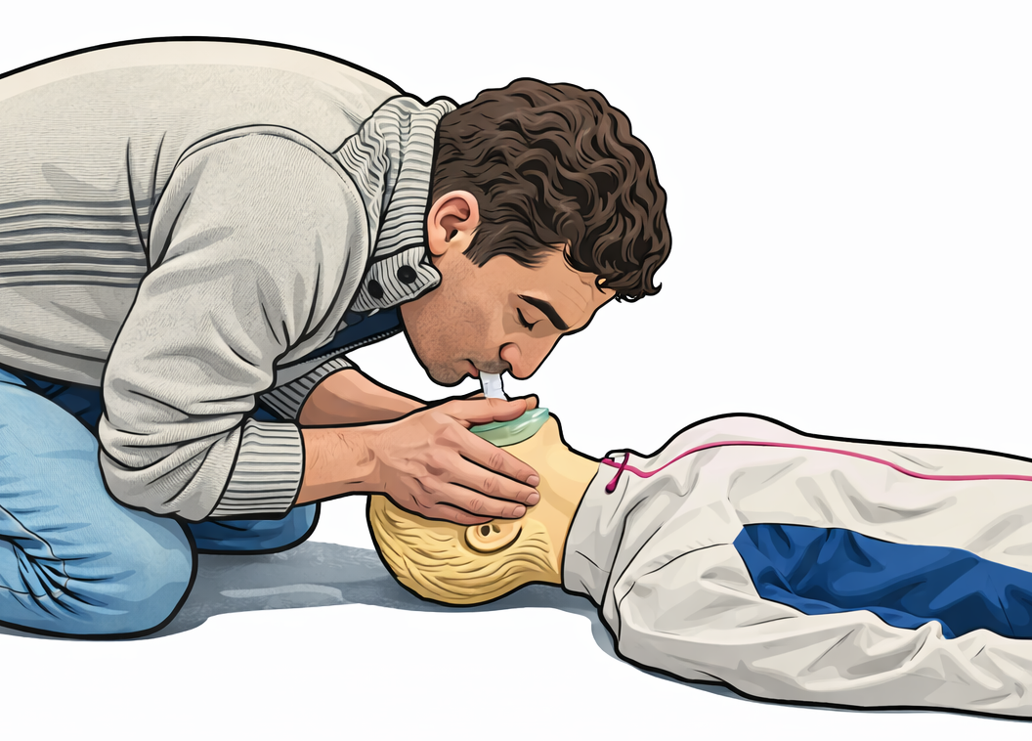
Over-het-hoofd reanimatie
Notes:
In geval van smalle ruimtes
Waarborg optimale borstcompressies en beademingen
Gebruik een beademingsmasker
Sluit zodra een AED aanwezig is, deze zo snel mogelijk aan

Slide 102
Oefenen vaardigheden

Slide 103
VRAGEN?

Slide 104
Samenvatting
Borstcompressies en beademen is essentieel voor de overleving
Bij een smalle ruimte is over-het-hoofd reanimatie een goed alternatief
Voer zowel borstcompressies uit als beademingen met een beademingsmasker

Slide 105
Snelkoppelingen naar modules
Opfrissen BLS
Opfrissen PBLS
First responders
Beademen met hulpmiddelen
Niet-technische vaardigheden
Verslikking kind
Afwijkend
algoritme
Beademen via tracheostoma
Reanimatie in smalle ruimtes

